Slide 1

Підсумки роботи ННІ екології у 2022-2023 н.р. та пріоритетні завдання на 2023-2024 н.р.
KARAZIN INSTITUTE OF ENVIRONMENTAL SCIENCES:
MODERN IN CLASSICS
Звіт директора Ганни ТІТЕНКО
26 вересня 2023 р.

Slide 2
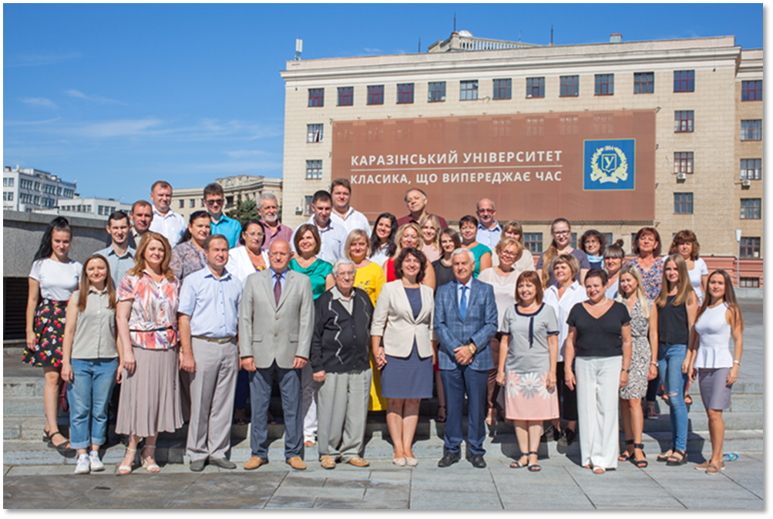
KARAZIN INSTITUTE OF ENVIRONMENTAL SCIENCES:
MODERN IN CLASSICS
Структурні підрозділи та кадровий склад
Кафедри:
Кафедра екології та менеджменту довкілля - http://ecology.karazin.ua/kafedra-ekologii-ta-neoekologii
Кафедра екологічної безпеки та екологічної освіти - http://ecobezpeka.karazin.ua
Кафедра екологічного моніторингу та заповідної справи - http://ecomonitoring.karazin.ua
Лабораторії:
Навчально-дослідна лабораторія екологічних аналітичних досліджень;
Навчально-дослідна лабораторія еколого-токсикологічних досліджень;
Навчальна лабораторія цифрових технологій та інформаційного забезпечення
225 студентів
28 викладачів, з них
7 професорів, докторів наук,
15 доцентів, кандидатів наук

Slide 3
Науково-педагогічні працівники
(штатні викладачі та сумісники) на 26.09. 2023 р. (та на 01.10.2022 р.)
KARAZIN INSTITUTE OF ENVIRONMENTAL SCIENCES:
MODERN IN CLASSICS
 | Інститут (особи) |  | Інститут (ставки)
 | Осіб | % | Ставок | %
Науково-педагогічні працівники, з них: | 28 (22) | 100 | 19,00 (17) | 100
Доктори наук, професори | 7 (4) | 25 (18) | 6,5 (5,25) | 34 (31)
Кандидати наук, доценти | 15 (12) | 54 (55) | 11,0 (10,25) | 58 (60)
Викладачі без н/с | 6 (6) | 21 (27) | 1,5 (1,5) | 8 (9)

Slide 4

KARAZIN INSTITUTE OF ENVIRONMENTAL SCIENCES:
MODERN IN CLASSICS
ОПП та ОНП (у 2022-2023 н.р.)
Бакалаврат:
Спеціальність
101 Екологія
Форми навчання: денна та заочна
Термін навчання:
4 роки (усі форми навчання)
Освітня програми:
  Екологія
Спеціальність
201 Агрономія
Форми навчання: денна
Термін навчання:
4 роки (усі форми навчання)
Освітня програма: Агроменеджмент і цифрові технології в агробізнесі
Магістратура:
Спеціальність
101 Екологія
Форми навчання: денна та заочна
Термін навчання:
1 рік та 4 місяці (усі форми навчання)
Освітні програми:
  Екологія та ОНС
  Екологічний контроль та аудит
  Екологічна безпека
  Заповідна справа
Аспірантура:
Спеціальність
101 Екологія
Форми навчання: денна та заочна
Термін навчання:
4 роки (усі форми навчання)
Освітня програми:
  Екологія
  Спеціальність
103 Науки про Землю
Форми навчання: денна та заочна
Термін навчання:
4 роки (усі форми навчання)
Освітня програма: Конструктивна географія та раціональне використання природних ресурсів

Slide 5
Контингент осіб, що навчаються на 26.09.2023 р.
KARAZIN INSTITUTE OF ENVIRONMENTAL SCIENCES:
MODERN IN CLASSICS
101 Екологія
 | Денна форма |  |  |  | Заочна форма
 | 2020/21 | 2021/22 | 2022/23 | 2023/24 | 2020/21 | 2021/22 | 2022/23 | 2023/24
бакалаври | 118 | 126 | 121 | 100 | 23 | 35 | 28 | 27
магістри | 28 | 25 | 41 | 47 | 10 | 9 | 11 | 11
аспіранти | 2 | 3 | 4 | 12 | 1 | 0 | 0 | 0
Загалом: 197 | 146 | 154 | 166 | 159 | 33 | 44 | 39 | 38

Slide 6
Контингент осіб, що навчаються на 26.09.2023 р.
KARAZIN INSTITUTE OF ENVIRONMENTAL SCIENCES:
MODERN IN CLASSICS
201 Агрономія, ДФН
 | 2022/23 | 2023/24
бакалавр | 7 (+3) | 38
Загалом: | 9 | 38

Slide 7
Контингент осіб, що навчаються на різних курсах на 26.09.2023 р.
KARAZIN INSTITUTE OF ENVIRONMENTAL SCIENCES:
MODERN IN CLASSICS
101 Екологія,
201 Агрономія, ДФН

Slide 8
Контингент осіб, що навчаються на різних курсах на 26.09.2023 р.
KARAZIN INSTITUTE OF ENVIRONMENTAL SCIENCES:
MODERN IN CLASSICS
101 Екологія, ЗФН

Slide 9
KARAZIN INSTITUTE OF ENVIRONMENTAL SCIENCES:
MODERN IN CLASSICS
Контингент осіб, що навчаються за різними джерелами оплати на 26.09.2023 р.

Slide 10
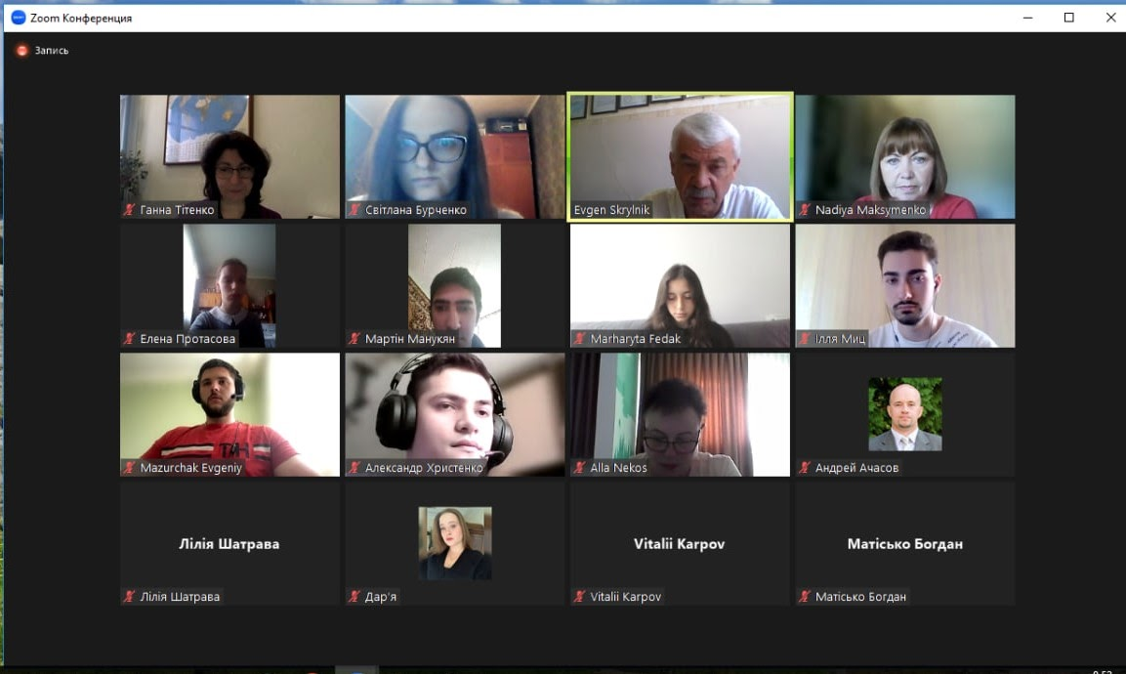
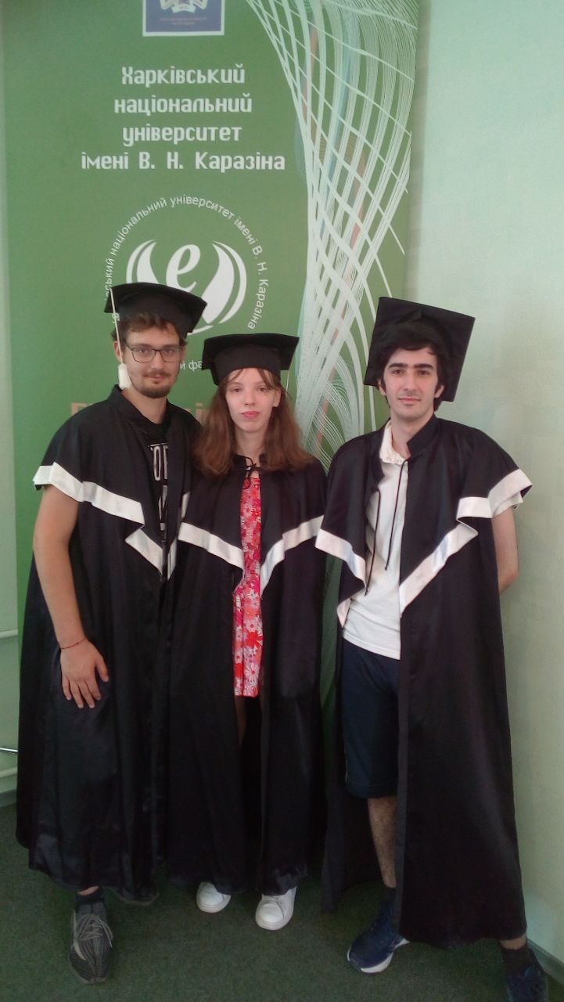
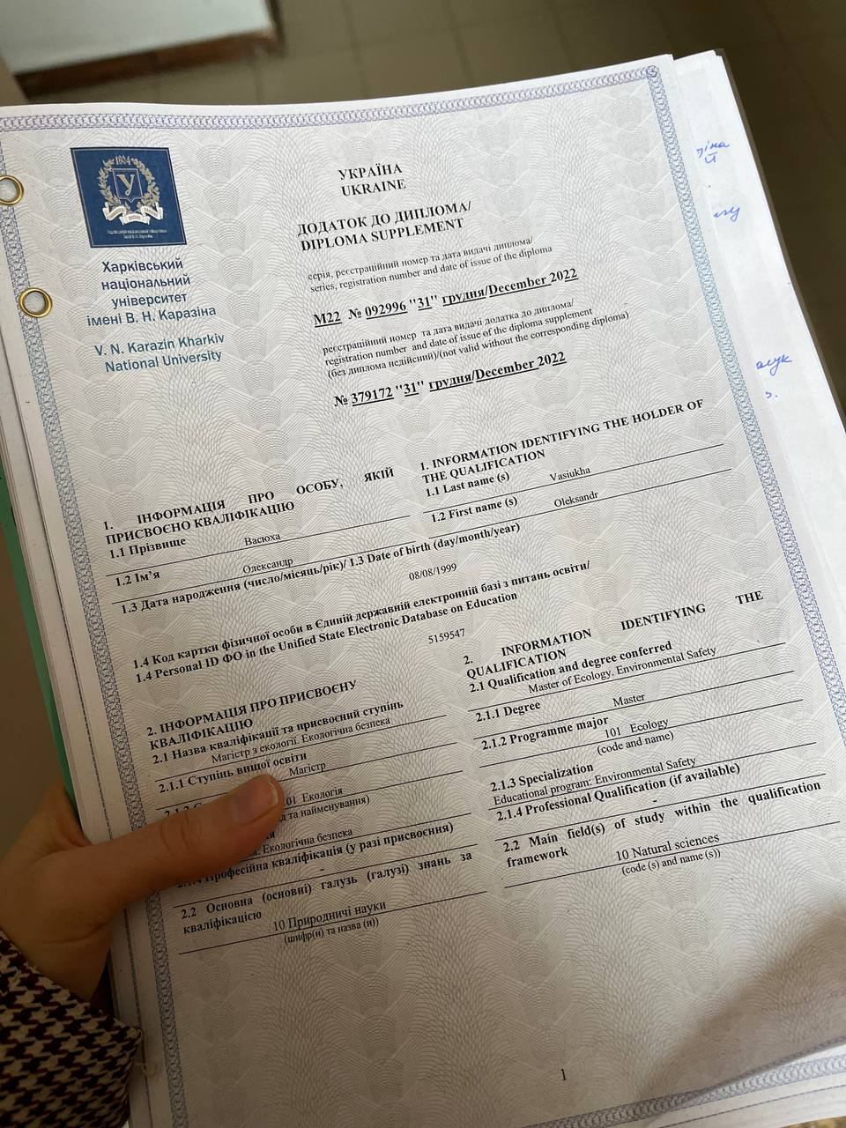
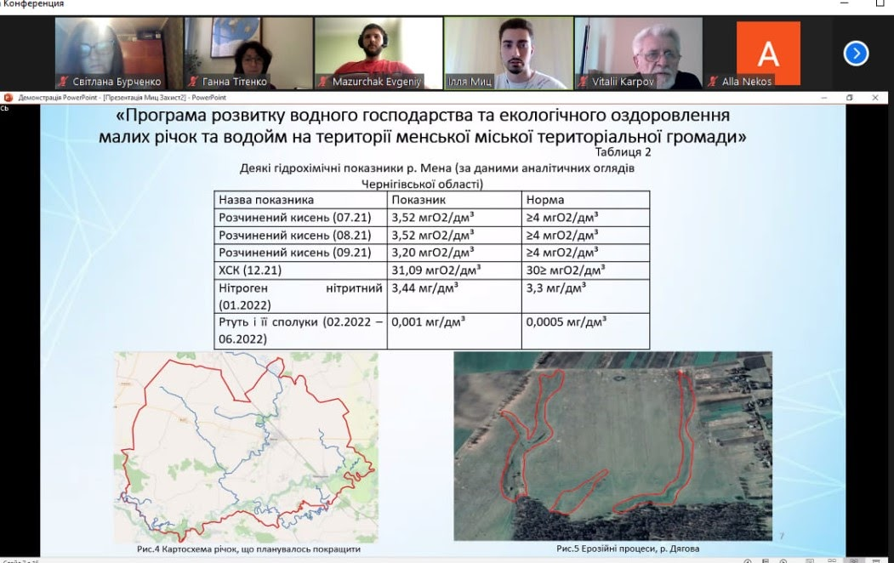
Випуски бакалаврів та магістрів за спеціальністю 101 «Екологія» у 2022–2023 н.р.
KARAZIN INSTITUTE OF ENVIRONMENTAL SCIENCES:
MODERN IN CLASSICS
Випуск бакалаврів-екологів
2022 р. - 31 особа,
у т. ч.: 20 осіб д.ф.н. та 11 осіб з. ф. н.
2023 р. - 21 особа,
у т. ч.: 17 осіб д.ф.н. та 4 особи з.ф.н.
Випуск магістрів-екологів -
2021 р. - 13 осіб,
у т. ч.: 10 осіб д.ф.н. та 3 осіб з.ф.н.
2022 р. - 16 осіб,
у т. ч.: 10 осіб д.ф.н. та 6 осіб з.ф.н.
2023 р. (план) - 34 особи,
у т. ч.: 30 осіб д.ф.н. та 4 осіб з.ф.н.

Slide 11

KARAZIN INSTITUTE OF ENVIRONMENTAL SCIENCES:
MODERN IN CLASSICS
Освітній процес: традиційне та сучасне
100% навчальних дисциплін – повністю (або частково) розроблені дистанційні курси в LMS Moodle. Загальна кількість ДК в системі – 156.
130 дистанційних курсів відкриті для студентів
35 сертифікованих дистанційних курси (4 місце в університеті)
10% дисциплін підготовки бакалаврів та магістрів викладаються повністю або частково на англійській мові.
10 навчальних курсів та 4 масивних відкритих он-лайн курсів для ОНП 103 «Науки про Землю».
100% навчальних дисциплін мають Е-відомості відвідуваності та успішності у загальному доступі
Зведені Е -відомості відвідуваності та успішності – контроль та прийняття коригуючих рішень деканатом та Вченою радою інституту
Постійна комунікація зі студентами у чатах та месенджерах (телеграм, інстаграм, фейсбук)

Slide 12
KARAZIN INSTITUTE OF ENVIRONMENTAL SCIENCES:
MODERN IN CLASSICS
Освітній процес: індикатори якості
Кількість статей за участю студентів
СТИПЕНДІЯ ХАРКІВСЬКОГО МІСЬКОГО ГОЛОВИ «ОБДАРОВАНІСТЬ»
Гладир Влада (4 курс)

Slide 13
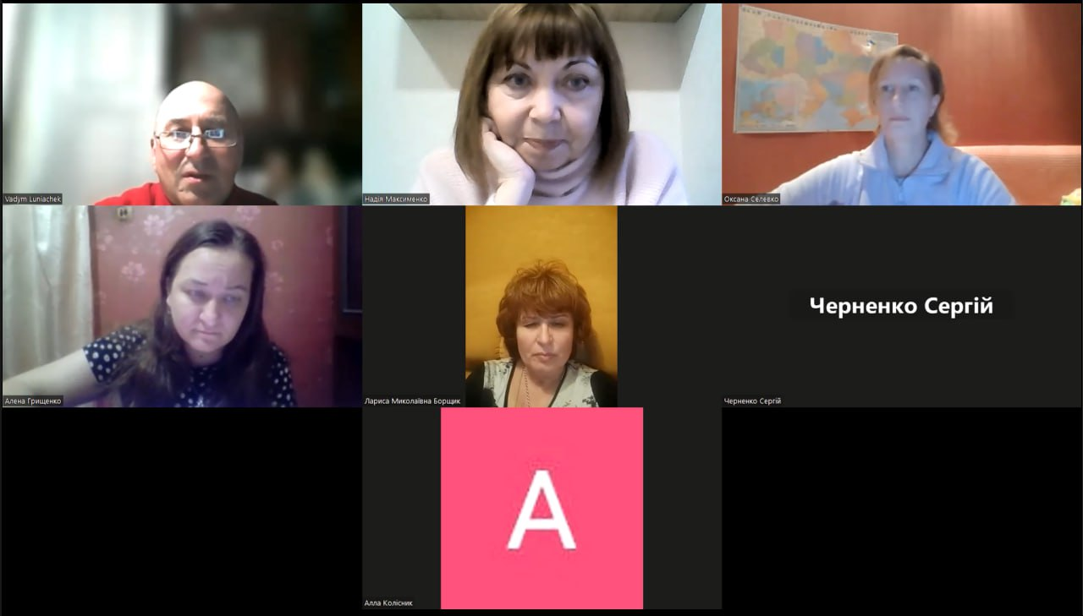

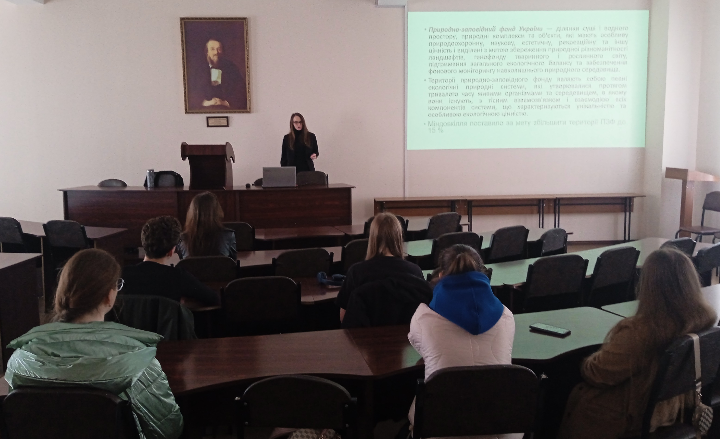
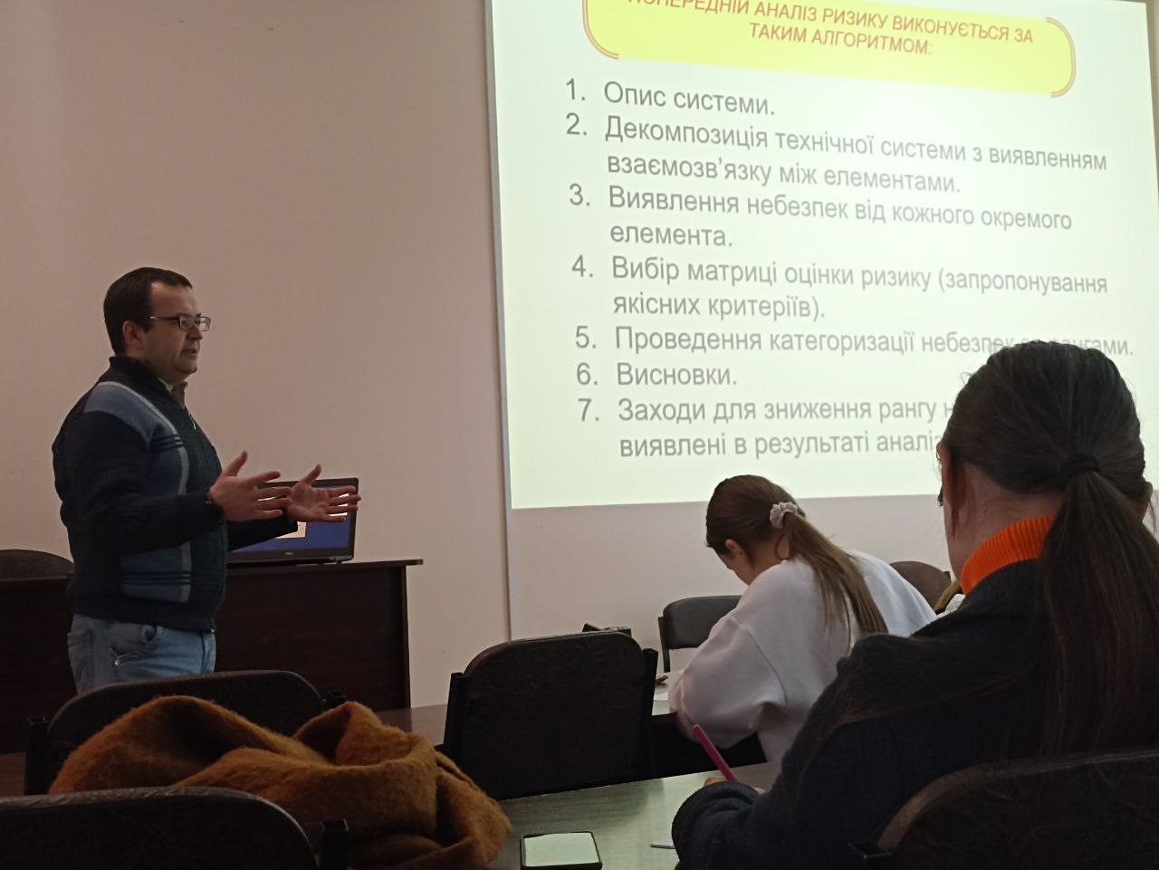
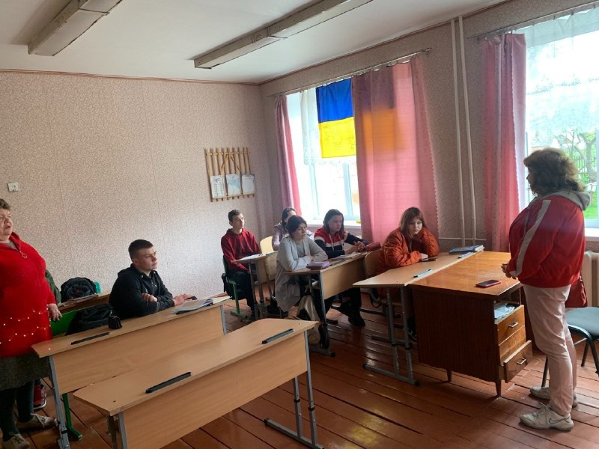
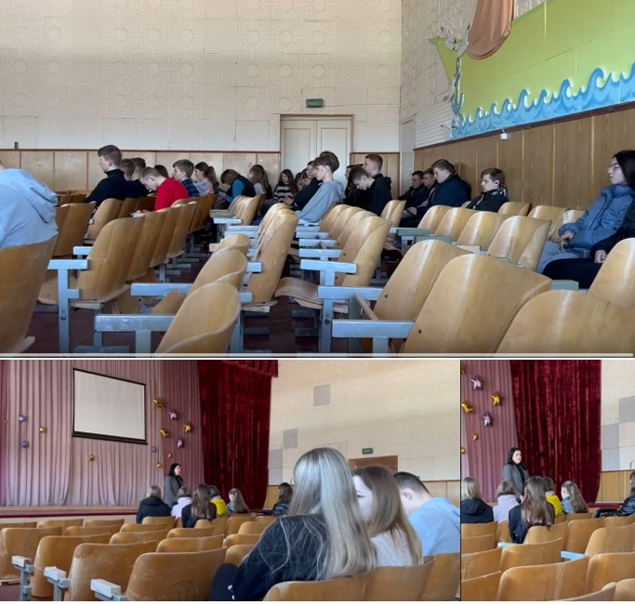
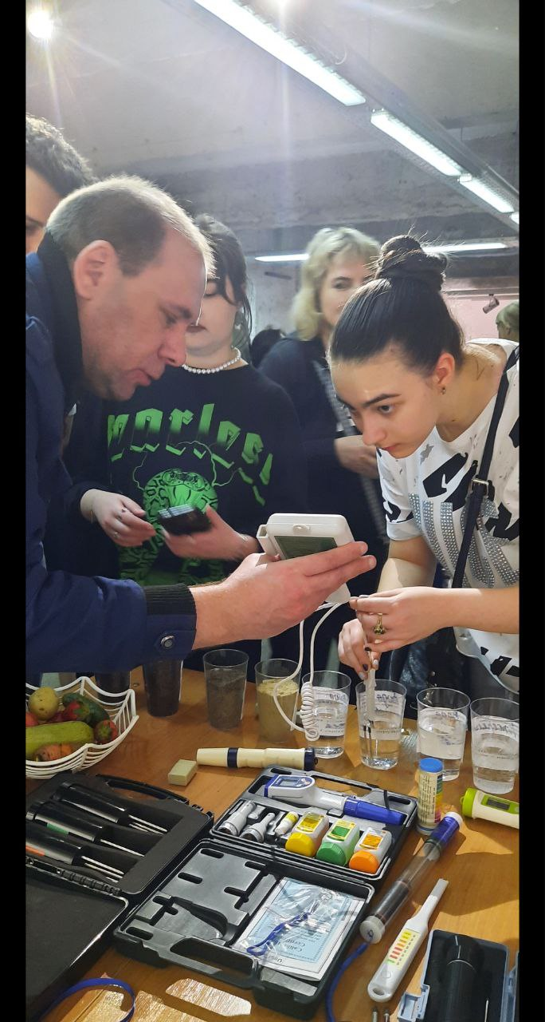
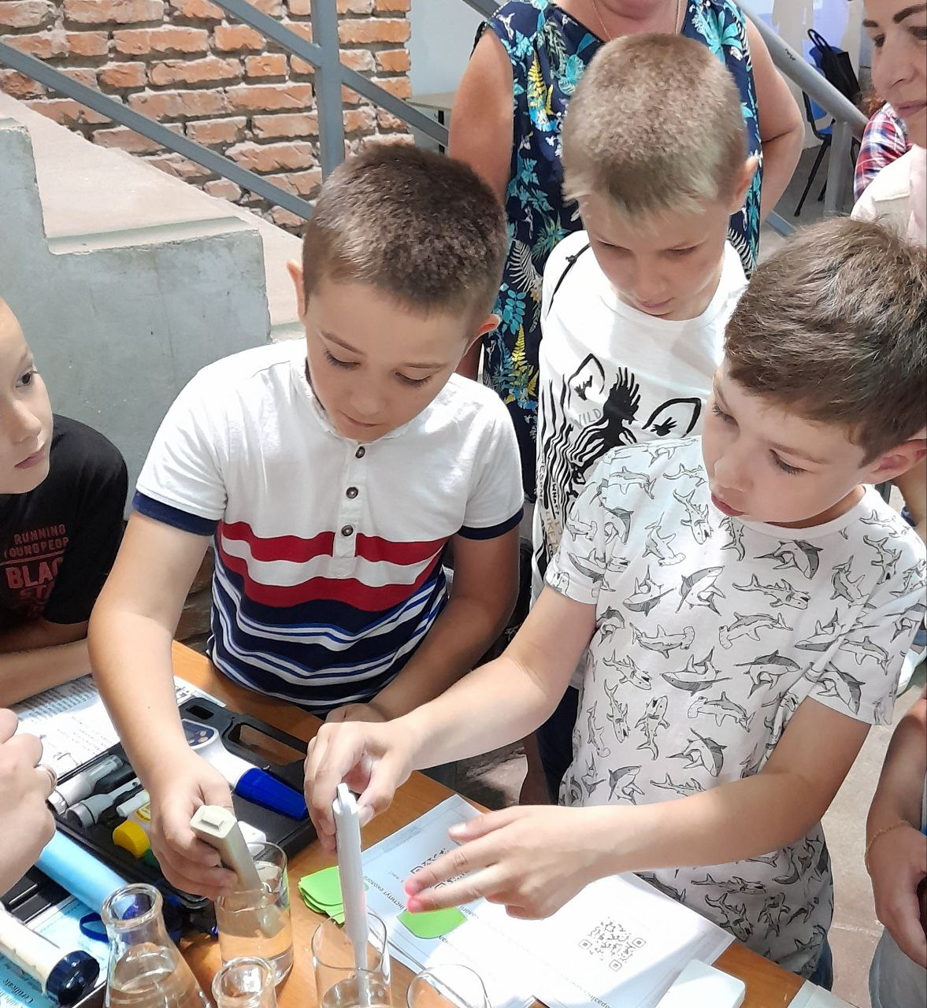
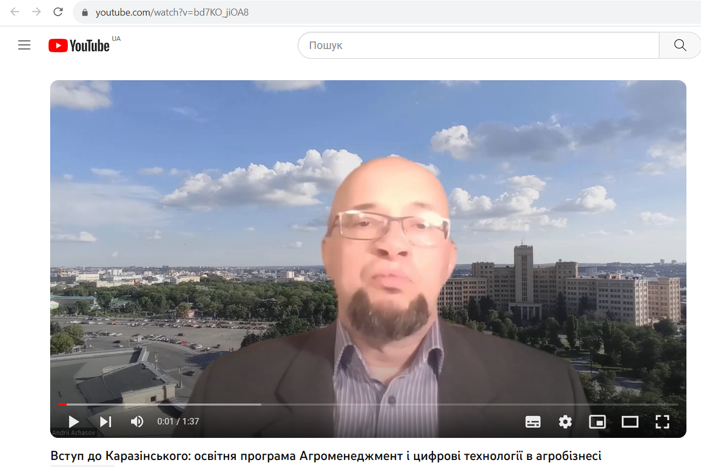
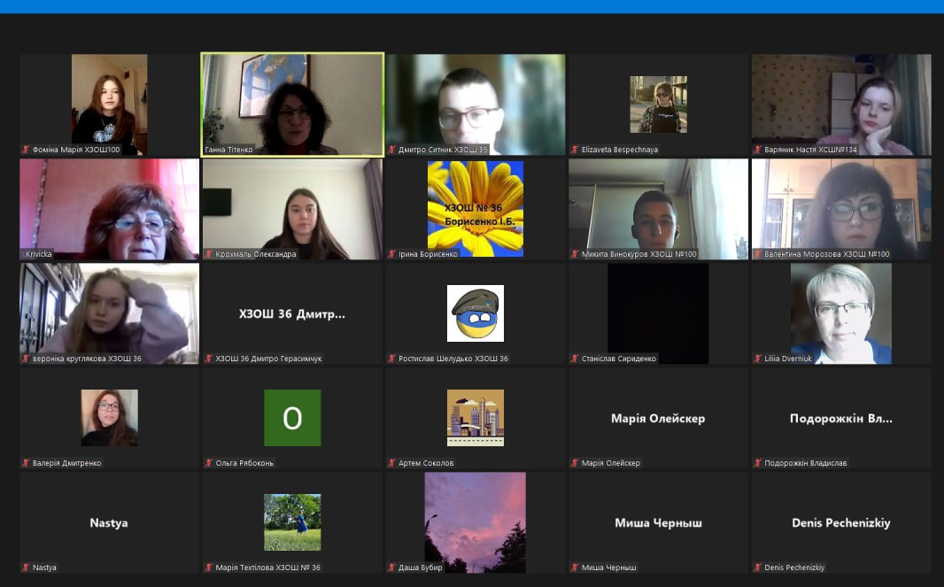
KARAZIN INSTITUTE OF ENVIRONMENTAL SCIENCES:
MODERN IN CLASSICS
РОБОТА З МАЙБУТНІМИ АБІТУРІЄНТАМИ

Slide 14
KARAZIN INSTITUTE OF ENVIRONMENTAL SCIENCES:
MODERN IN CLASSICS
Наукова робота в 2022-2023 н.р.
Основні результати:
● монографії – 3.
● статей – 124:
    в т.ч. SCOPUS - 26, WoS – 27
● тез – 108.
● проводено конференцій – 5,
з них міжнародних –4.
● патентів – 4.
● міжнародних грантів – 4.

Slide 15
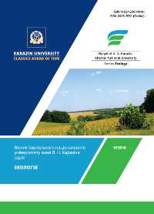
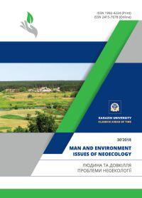
KARAZIN INSTITUTE OF ENVIRONMENTAL SCIENCES:
MODERN IN CLASSICS
Вісник Харківського національного університету імені В. Н. Каразіна. Серія «Екологія» (фахове видання групи Б)
входить до:
1.Наукової періодики України бібліотеки Вернадського (з 2012)
2. DOAJ з 2020
3.Index Copernicus з 2017
4.URAN – Наукова періодика України з 2013
5.Наукова періодика Каразінського університету,
6. Google scholar.
Людина та довкілля. Проблеми неоекології (фахове видання групи Б) входить до:
1.Наукової періодики України бібліотеки Вернадського (з 2012)
2. Index Copernicus з 2016
3.URAN – Наукова періодика України з 2013
4.Наукова періодика Каразінського університету,
5. Google scholar.
6. Подано до DOAJ
Власні сайти журналів: http://visnecology.univer.kharkov.ua/ http://luddovk.univer.kharkov.ua/

Slide 16
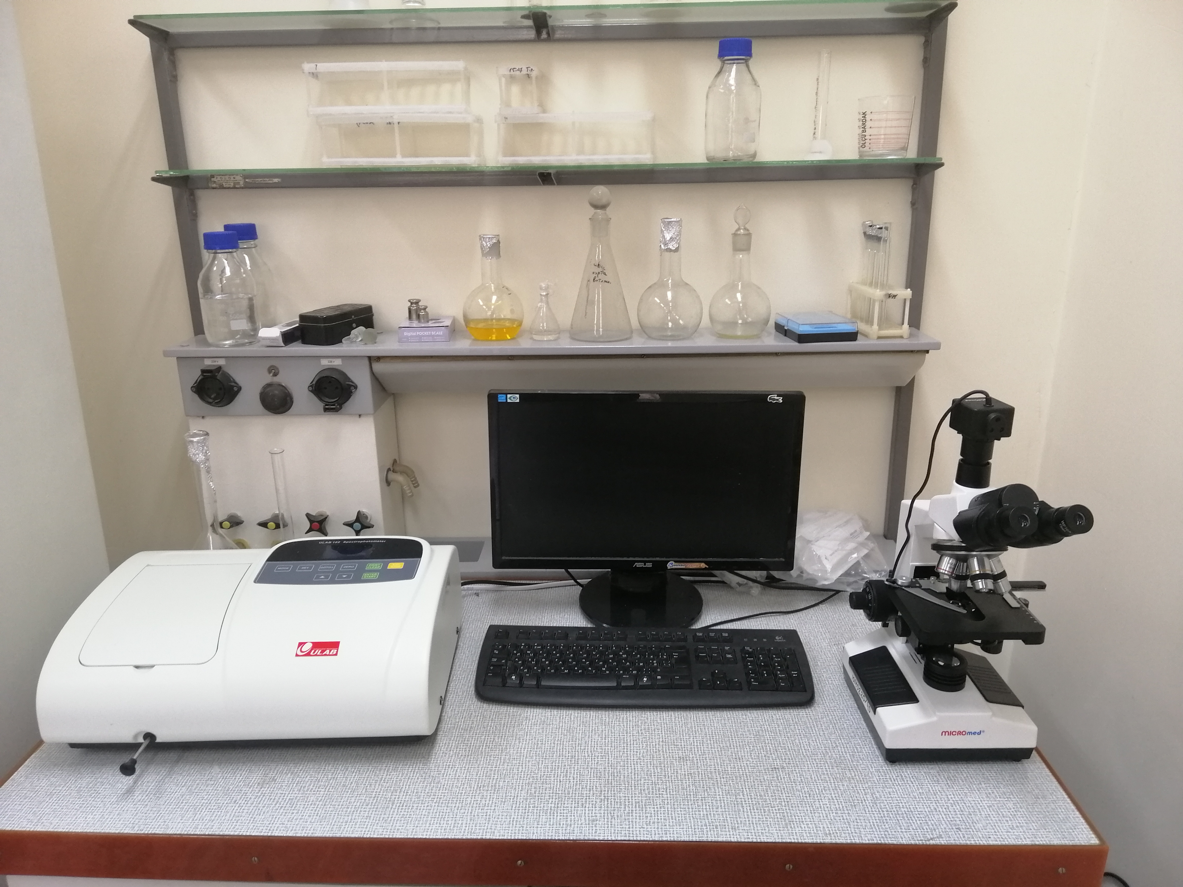
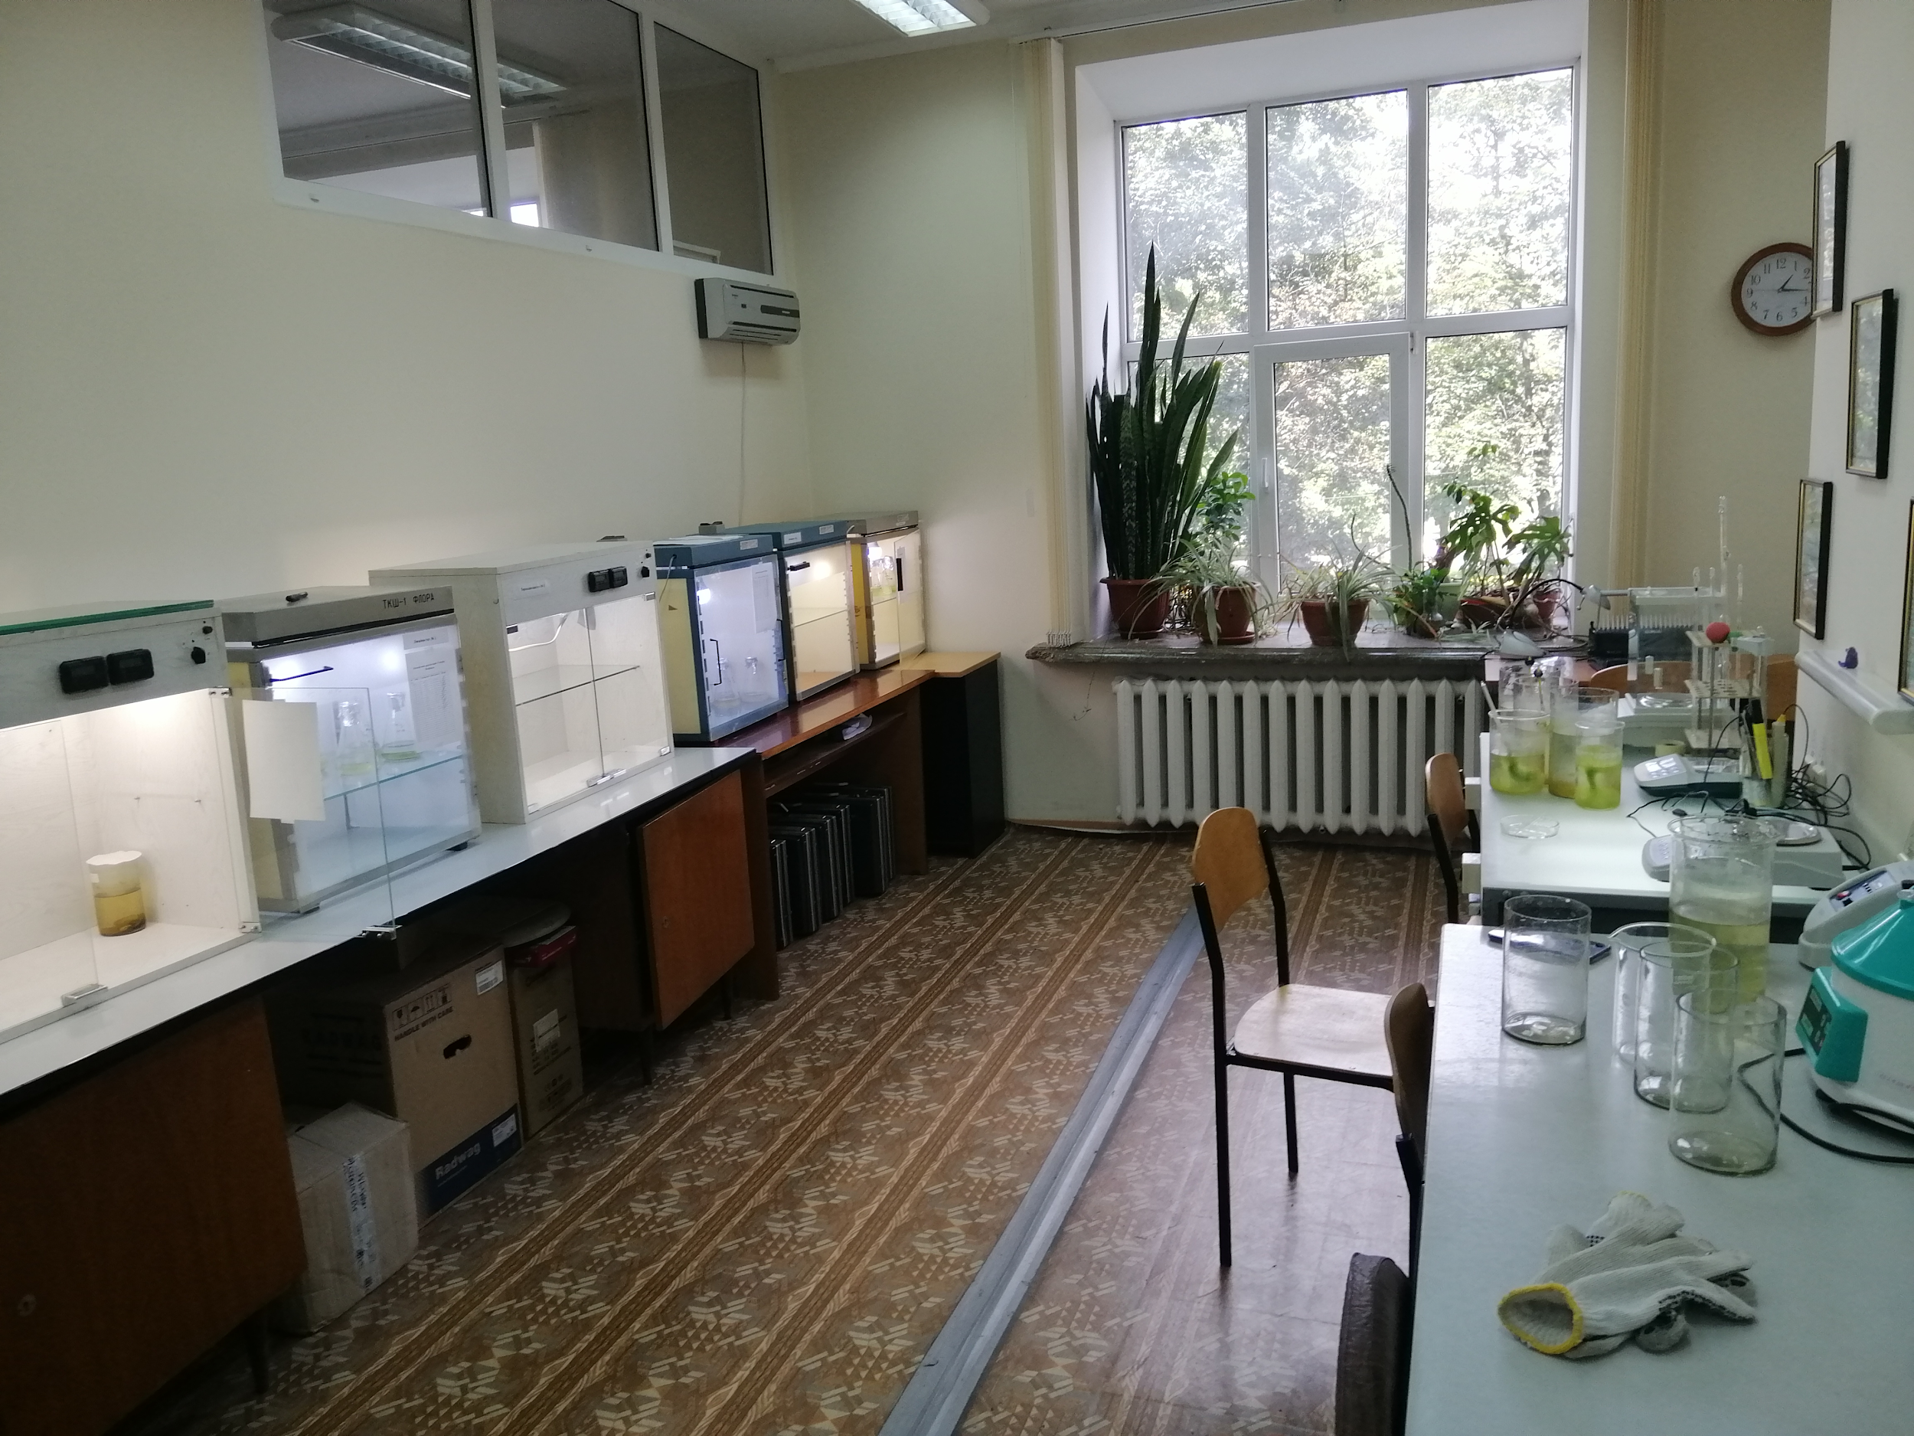
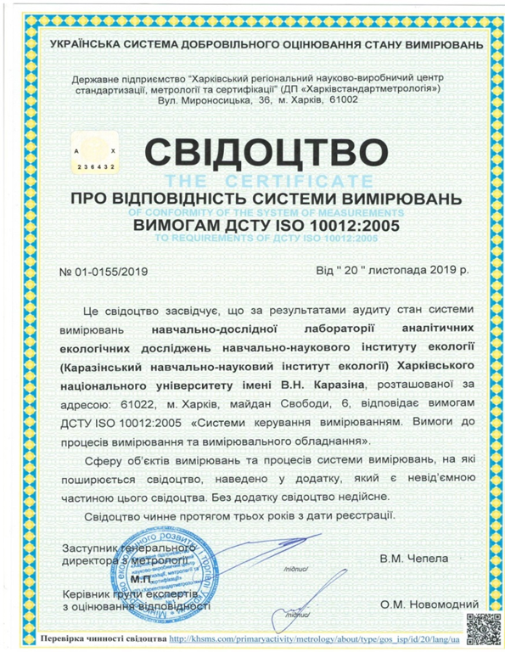
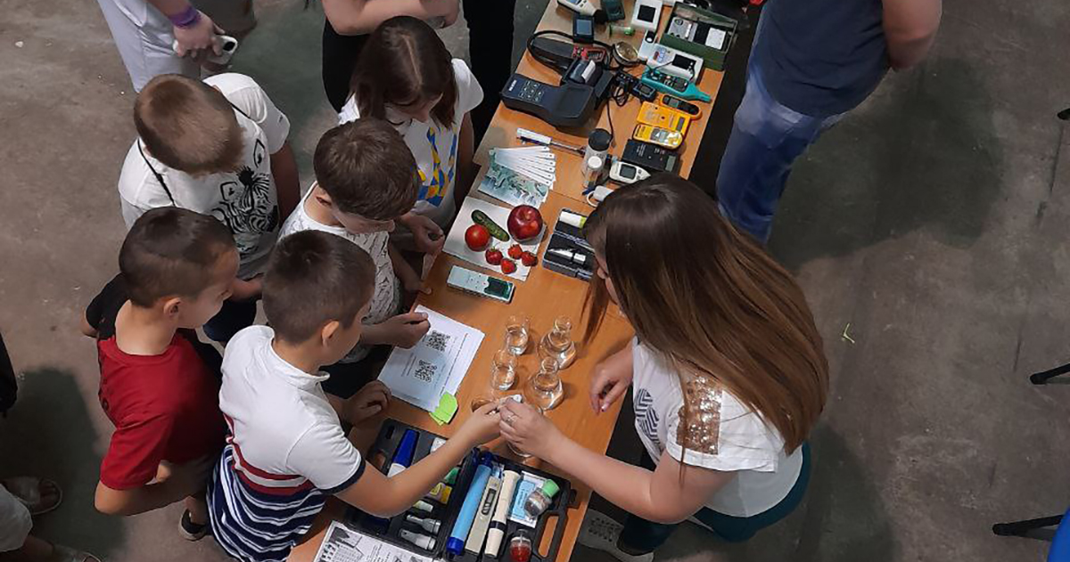
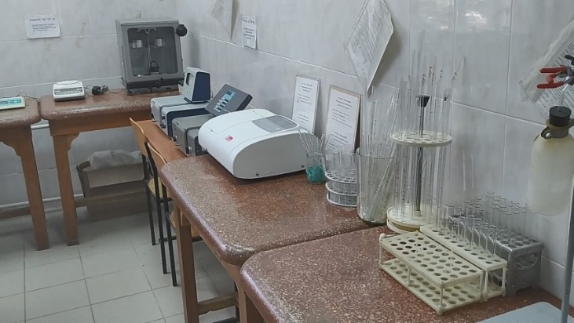
KARAZIN INSTITUTE OF ENVIRONMENTAL SCIENCES:
MODERN IN CLASSICS
Навчально-дослідна лабораторія еколого-токсикологічних досліджень
Навчально-дослідна лабораторія аналітичних екологічних досліджень
У 2022 - 2023 р. виконано господарських договорів на надання послуг з обсягом фінансування 77 000 грн.

Slide 17
KARAZIN INSTITUTE OF ENVIRONMENTAL SCIENCES:
MODERN IN CLASSICS
Проекти
за рахунок державного бюджету (поточні)
У 2022-2023 році базове фінансування (№ БФ/32-2021 (43), розділ «Теоретичне обґрунтування та концептуальне проектування структури екологічного кластеру інфраструктури геопросторових даних Харківського регіону») – 26 200 грн.
У 2022-2023 році базове фінансування (НДР 1-43-22 «Стратегія й інноваційні технології переробки органічних відходів тваринництва в контексті забезпечення нейтральної деградації земель: від лінійної до циркулярної економіки») – 660 492 грн.

Slide 18
KARAZIN INSTITUTE OF ENVIRONMENTAL SCIENCES:
MODERN IN CLASSICS
Обсяги позабюджетного фінансування
22 895 євро – проект Міжнародного Вишеградського фонду “Зелено-голуба інфраструктура у містах країн колишнього СРСР – вивчаючи спадщину та досвід країн Вишеградської четвірки» (2022 рік)
77 000 грн – договори навчально-дослідної лабораторії еколого-токсикологічних досліджень (2022 рік)
£138,920* – фінансування Літньої школи за проєктом «Kharkiv-York Partnership Towards a Zero Pollution Environment in Post-War Ukraine» (10 аспірантів та 5 викладачів)

Slide 19
Міжнародні проекти у 2022 -2023 н.р.
Виконувались поточні міжнародні проекти:
    Проєкт Міжнародного Вишеградського Фонду “Зелено-голуба інфраструктура у містах країн колишнього СРСР – вивчаючи спадщину та досвід країн Вишеградської четвірки» (2022 рр.)
    Проєкт з ERASMUS + з академічної мобільності з Університетом Західної Аттіки, Греціія (2017 – 2027 рр.)
    Проєкт ERASMUS+ «Багаторівнева освіта та професійне навчання з питань кліматичних послуг, адаптації до змін клімату та їх пом’якшення в локальному, національному та регіональному масштабах – ClimEd» (2021 – 2024 рр.)
    Проєкт UK–Ukraine R&I twinning grants scheme «Kharkiv-York Partnership Towards a Zero Pollution Environment in Post-War Ukraine» (2023 р.) - £138,920.
У 2022-2023 році підготовлено та подано на конкурси 9 проектних заявок.

Slide 20
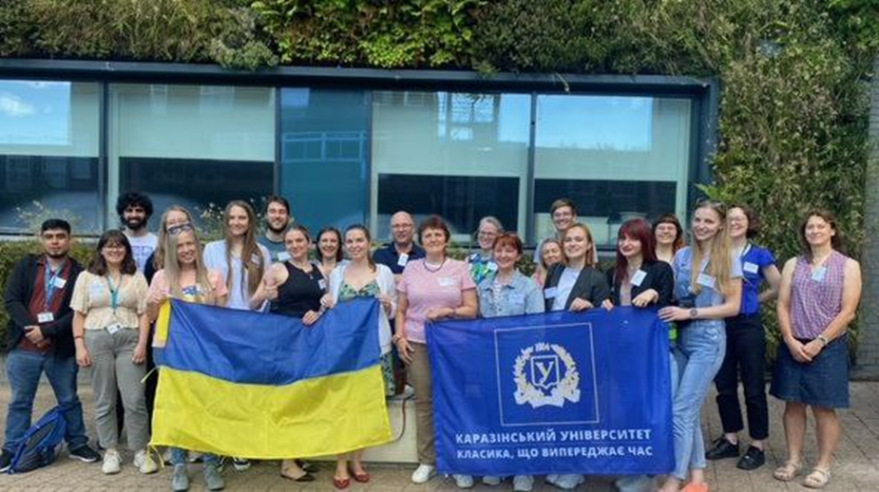
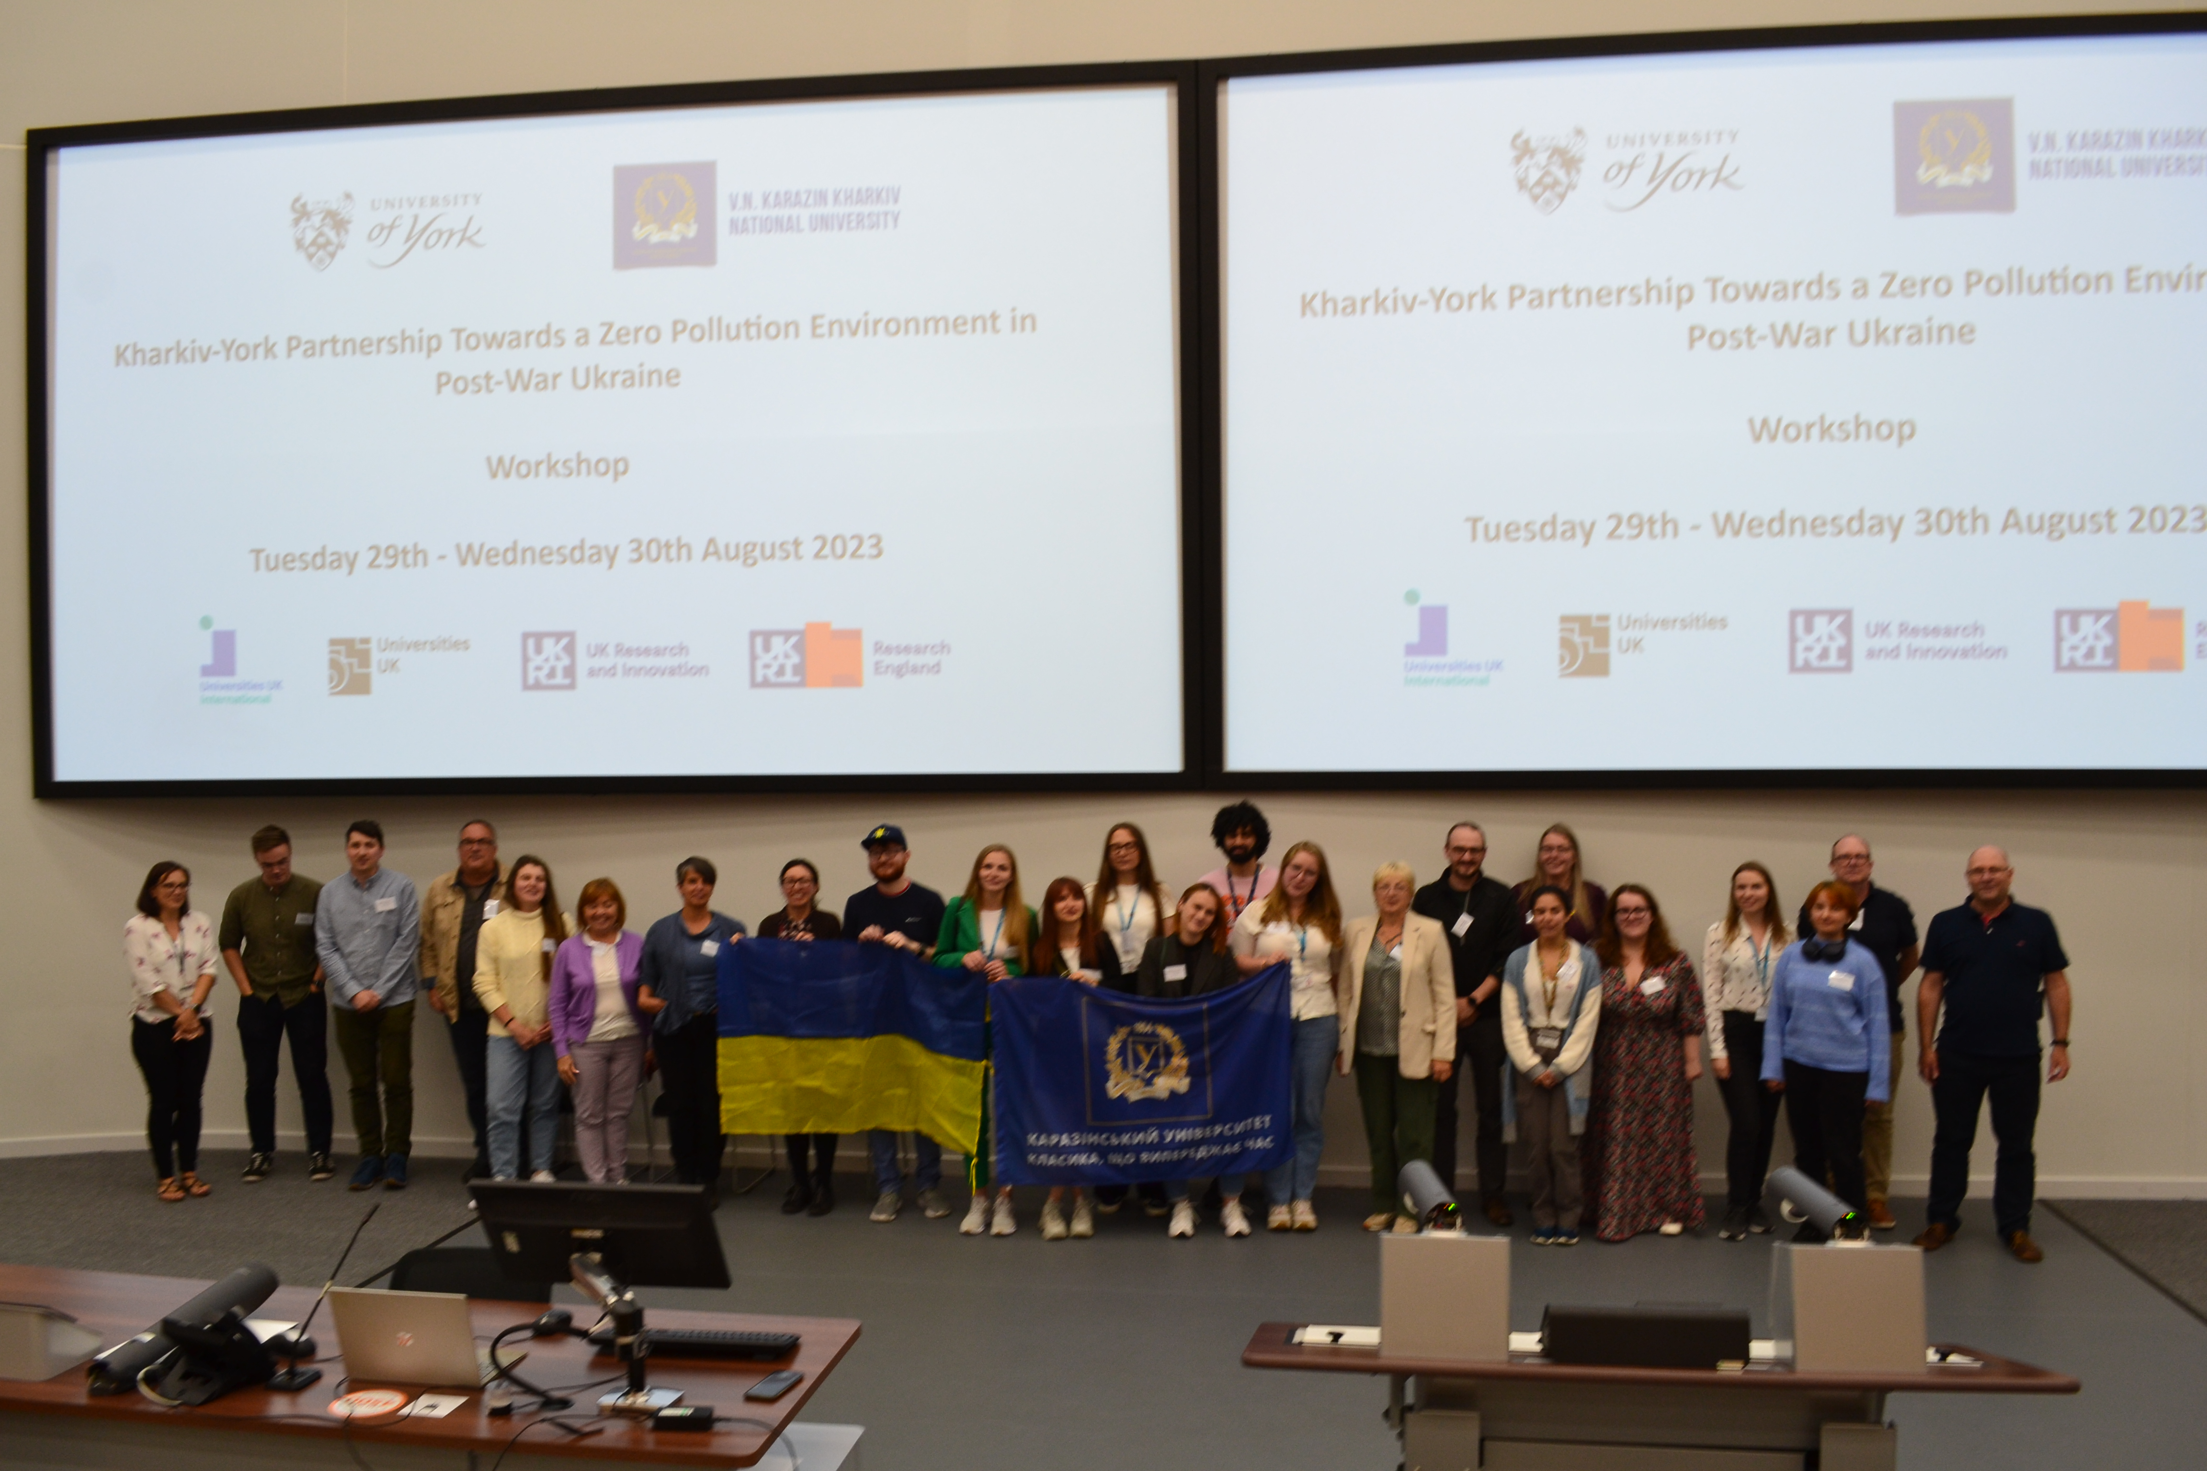
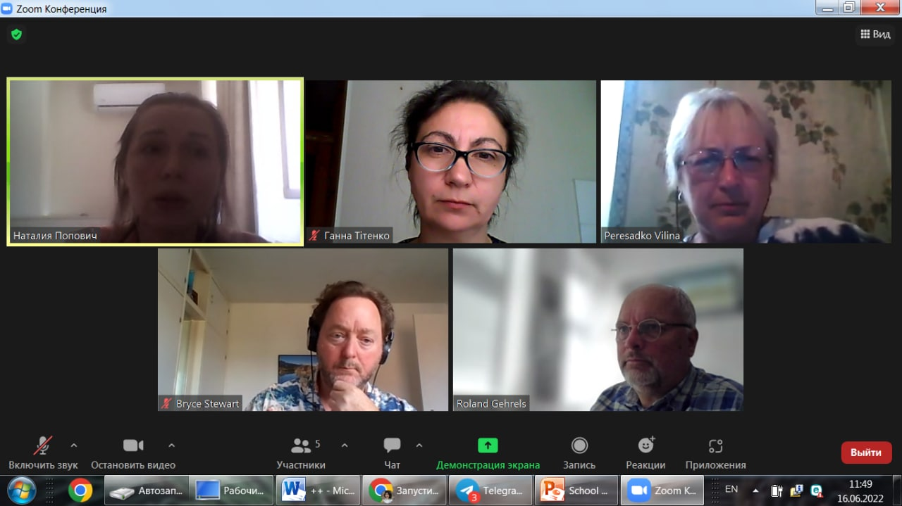
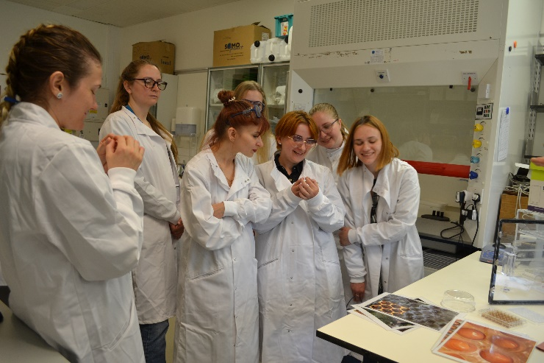
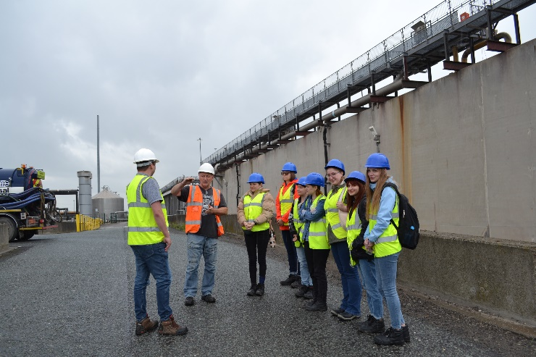
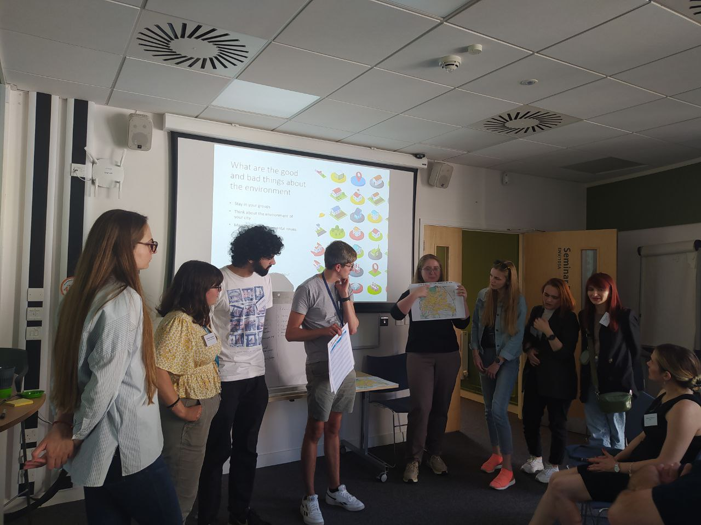
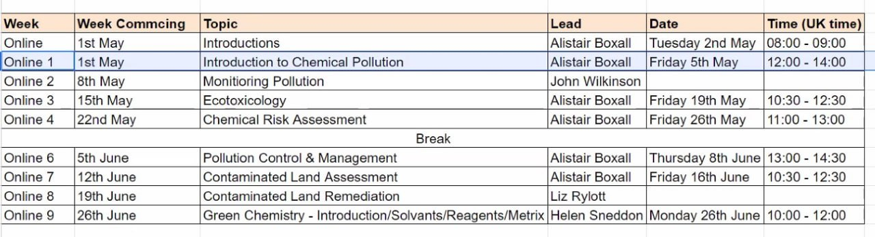
KARAZIN INSTITUTE OF ENVIRONMENTAL SCIENCES:
MODERN IN CLASSICS
Академічна мобільність
10 аспірантів та 5 викладачів реалізовали академічну мобільність за проектом «Kharkiv-York Partnership Towards a Zero Pollution Environment in Post-War Ukraine» в Університеті Йорку (Велика Британія)

Slide 21
KARAZIN INSTITUTE OF ENVIRONMENTAL SCIENCES:
MODERN IN CLASSICS
Викладацька мобільність та активність
Результати 2021 р. – першого півріччя 2022 р.:
Викладацька мобільність (вересень 2021 р. 2 особи – Університет Західної Аттіки, Греція).
Індивідувальні наукові стажування (2 аспіранти, вересень 2021 р., м.Львів).
Організація та проведення Літньої школи «Зелено-голуба інфраструктура у містах країн колишнього СРСР – вивчаючи спадщину та досвід країн Вишеградської четвірки» (3 викладача та 3 аспіранти, вересень 2021 ).
Функціонування міжнародної та національної докторської школи INTENSE.
Проходження моніторингу проєкту ERASMUS+ “Інтегрована докторська школа з екологічної політики, управління та технологій - INTENSE” (грудень 2021 р.)

Slide 22
KARAZIN INSTITUTE OF ENVIRONMENTAL SCIENCES:
MODERN IN CLASSICS
Пріоритетна активність
ХХV Міжнародної науково-практичної конференції «Екологія, охорона навколишнього середовища та збалансоване природокористування: освіта – наука – виробництво – 2023» (27-28 квітня 2023 р.).
V International Scientific Congress «SOCIETY OF AMBIENT INTELLIGENCE 2022» (жовтень 2022 р.),
ХІХ Всеукраїнські наукові Таліївські читання (20 жовтня 2022 р.),
II Міжнародна інтернет – конференція «Актуальні проблеми формальної і неформальної освіти з моніторингу довкілля та заповідної справи» (23 березня 2023 р.)
Всеукраїнська студентська англомовнаконференція «Ecology is a priority»(19 квітня 2023 р.),
Форум «Освіта. Наука. Бізнес» (7 липня 2023 року)
Конференція «ХАРКІВ-БЕРЛІН-МІСТ» (7 липня 2023 р.)

Slide 23
ПРІОРИТЕТИ РОЗВИТКУ на 2023-2024 н.р.
KARAZIN INSTITUTE OF ENVIRONMENTAL SCIENCES:
MODERN IN CLASSICS
Виконання Стратегії розвитку навчально-наукового інституту екології ,
в т.ч.
Активна PR-компанія та нова брендінг-стратегія
Атестація навчально-дослідних лабораторій
Подання проектних заявок (мінімум 5) на міжнародні програми та запита на НДР
Перегляд та оптимізація системи практичної підготовки бакалаврів і магістрів
Оптимізація та виконання Стратегії розвитку навчально-наукового інституту екології ,
в т.ч.
Акредитація ОП «Екологія» першого бакалаврського рівня зі спеціальності 101 «Екологія»
Постійний моніторинг якості освіти у освітньому процесі підготовки бакалаврів і магістрів та підготовка до акредитації усіх ОПП та ОНП
Оптимізація системи організації взаємодії зі стейкхолдерами-роботодавцями
Успішна реалізація поточних міжнародних проектів
Підготовка та проведення аудиту стану системи вимірювань лабораторій згідно вимог ДСТУ ISO 10012:2005 ДП «Харківстандартметрологія»

Slide 24
KARAZIN INSTITUTE OF ENVIRONMENTAL SCIENCES:
MODERN IN CLASSICS
Цілі Каразінського інституту екології Харківського національного університету імені В. Н. Каразіна у сфері якості на 2023/2024 навчальний рік
№ з/п | Визначена ціль університету | Визначена ціль інституту
1 | Цифровізація освітньої діяльності університету (проєкт «Деканат»: модулі «Студенти» та «Навчальні плани») | Впровадження системи та доповнення роботи власними кейсами Продовження цифровізації освітнього процесу із залученням потенціалу лабораторії цифрових технологій та інформаційного забезпечення та загальноуніверситетських сервісів (студент-орієнтований сервіс)
2 | Проведення акредитації освітніх програм | Оптимізувати освітні програми до майбутньої акредитації Перегляд та оптимізація системи організації взаємодії зі стейкхолдерами-роботодавцями Постійний моніторинг якості дистанційної освіти у межах реалізації змішаного навчання у освітньому процесі підготовки бакалаврів і магістрів
3 | Запровадити три нові англомовні освітні програми | Розробити одну нову англомовну освітню програму
4 | Укладання трьох нових міжнародних грантових угод | Підготувати та подати на конкурс 2 проектні заявки
5 | Вжити заходів щодо фінансування наукових робіт і проєктів за рахунок коштів закордонних та українських замовників, благодійної допомоги, міжнародних грантів в обсязі не менше 10 000,00 тис грн | Успішне завершення поточних міжнародних проектів та НДР

Slide 25
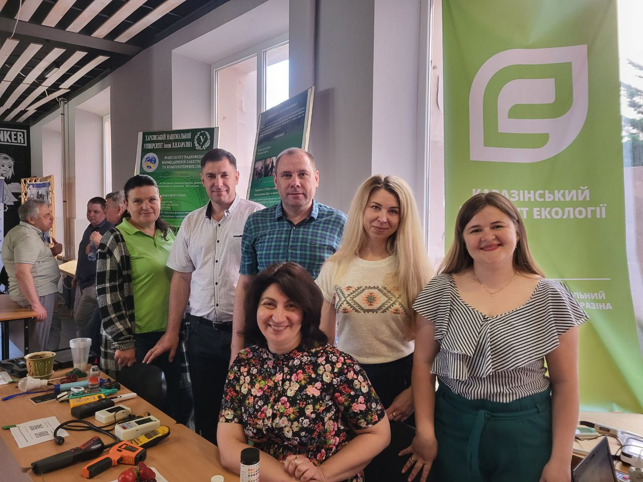
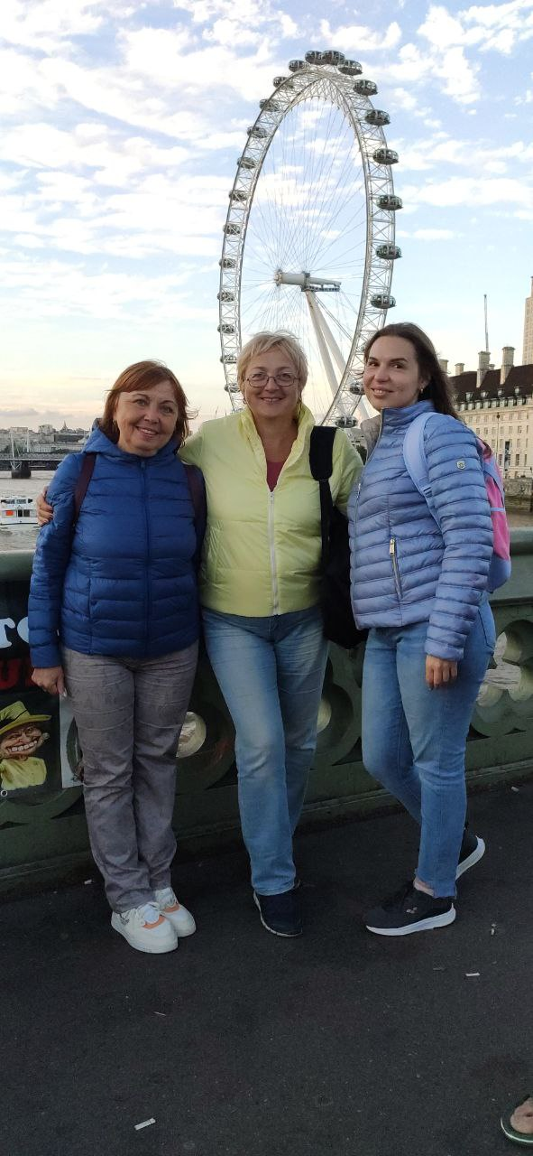
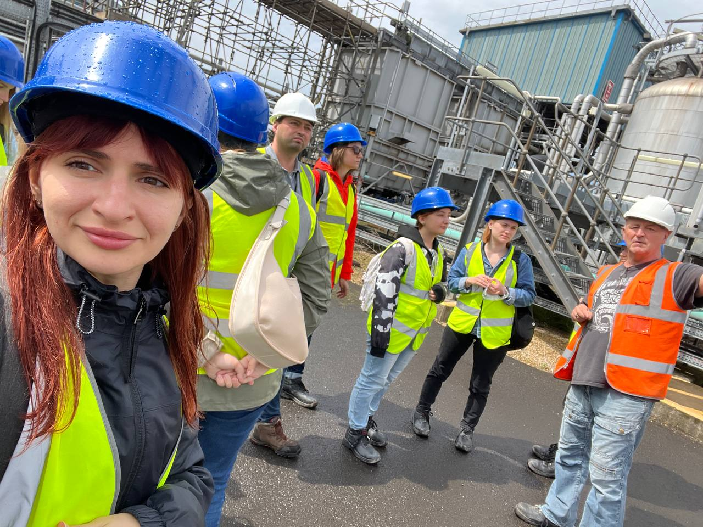
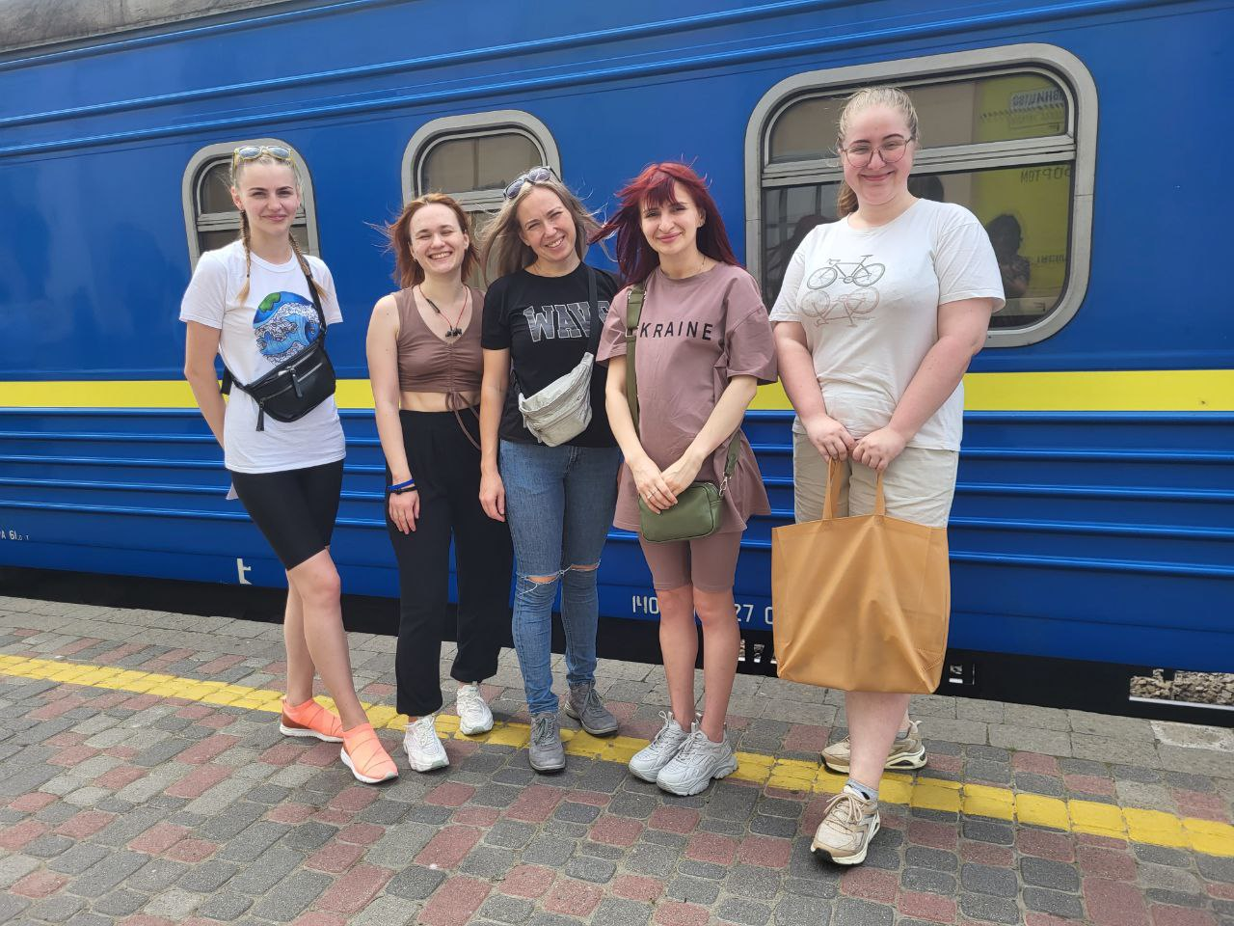
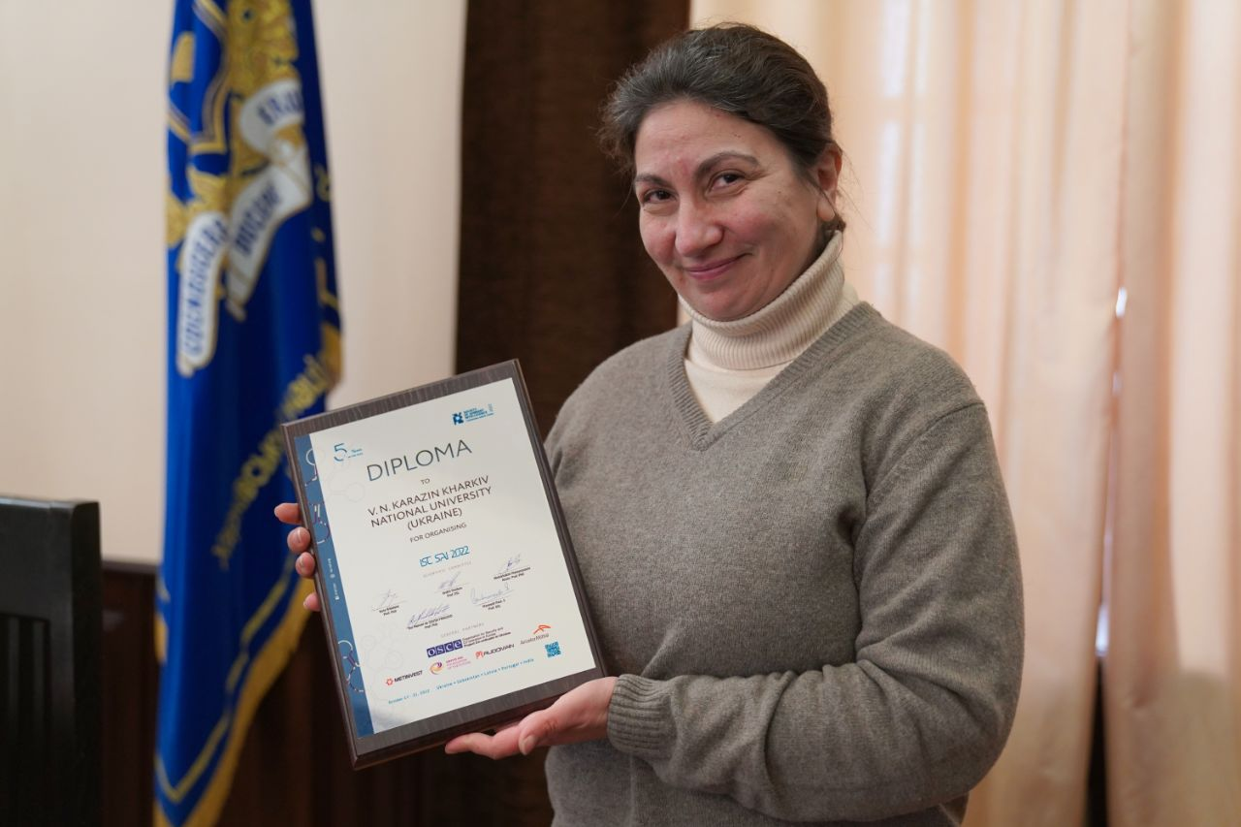

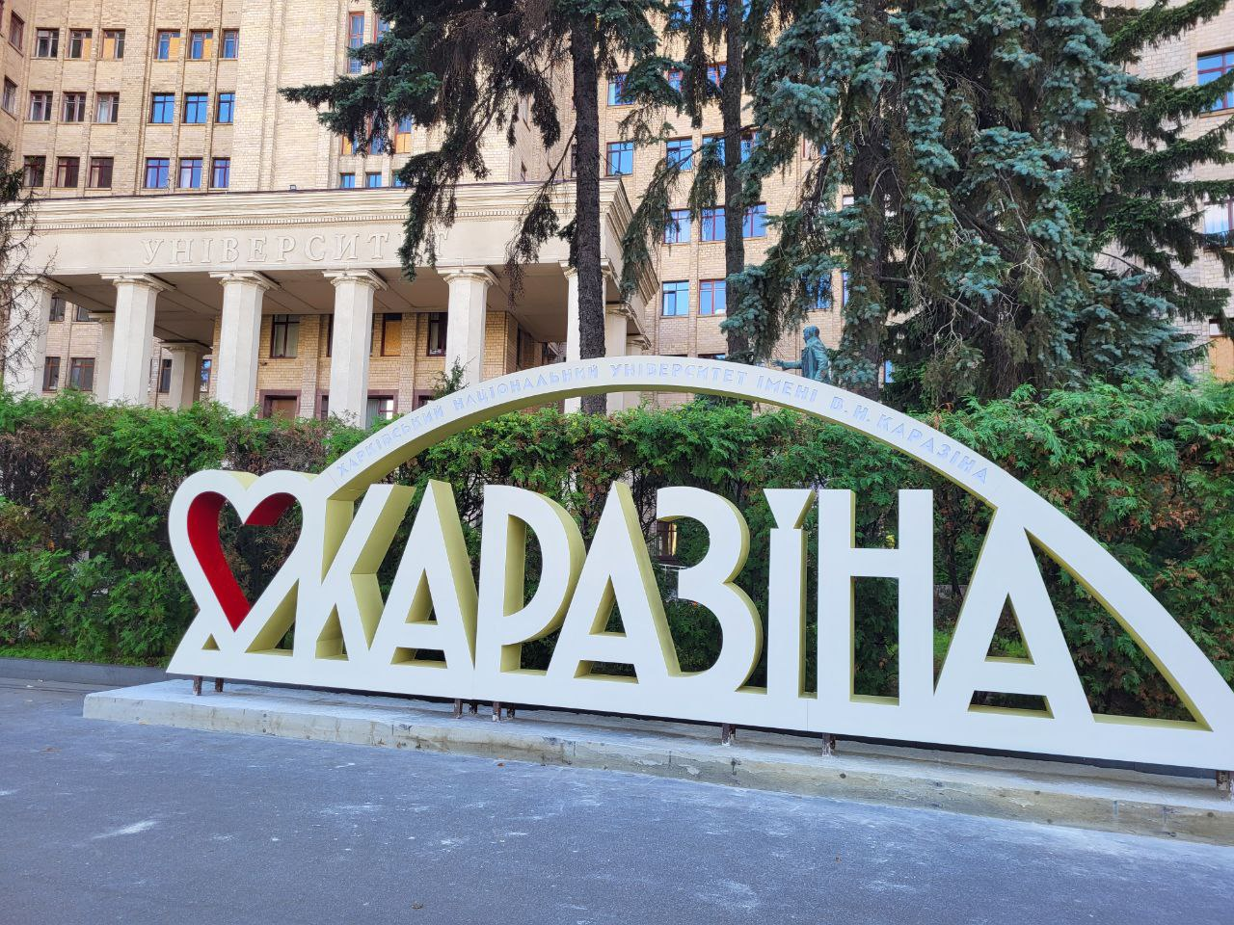
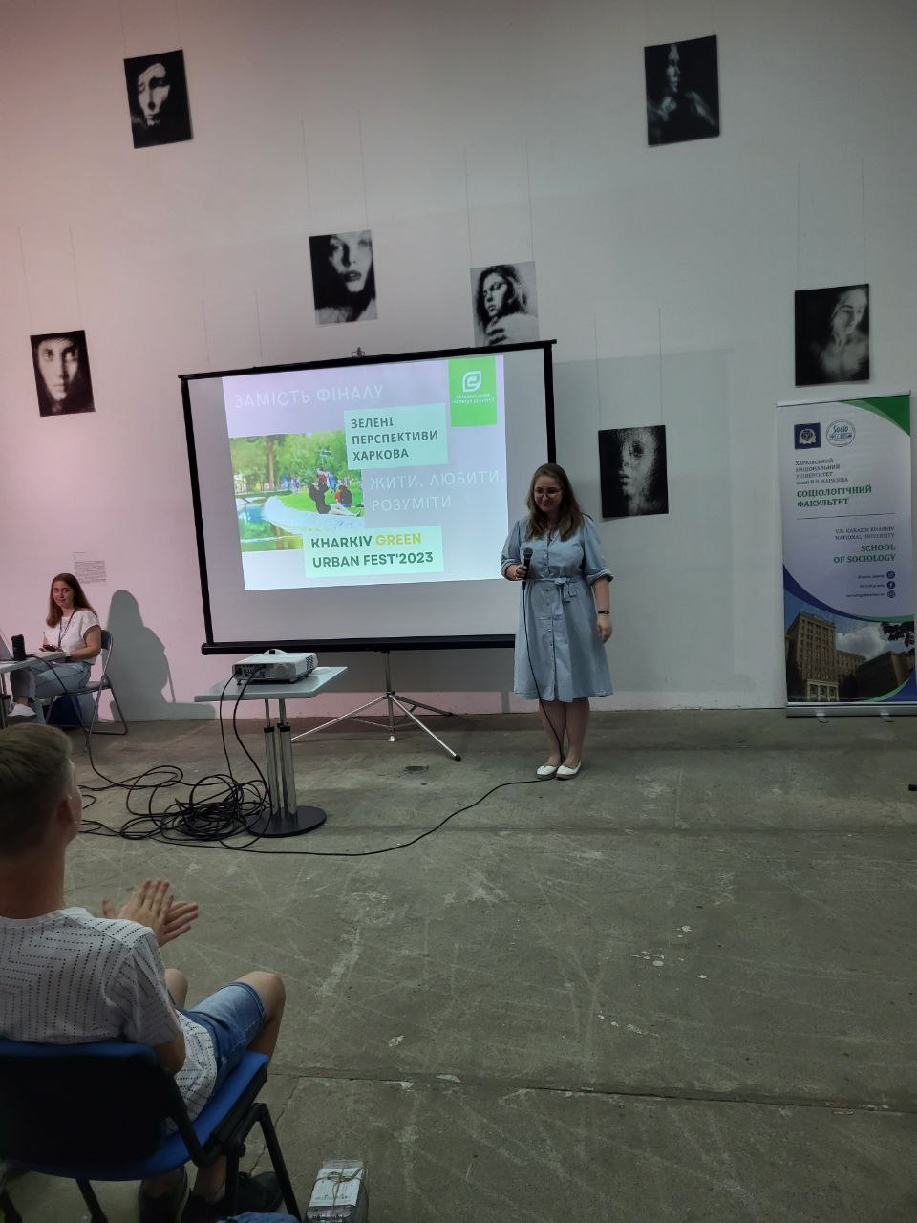
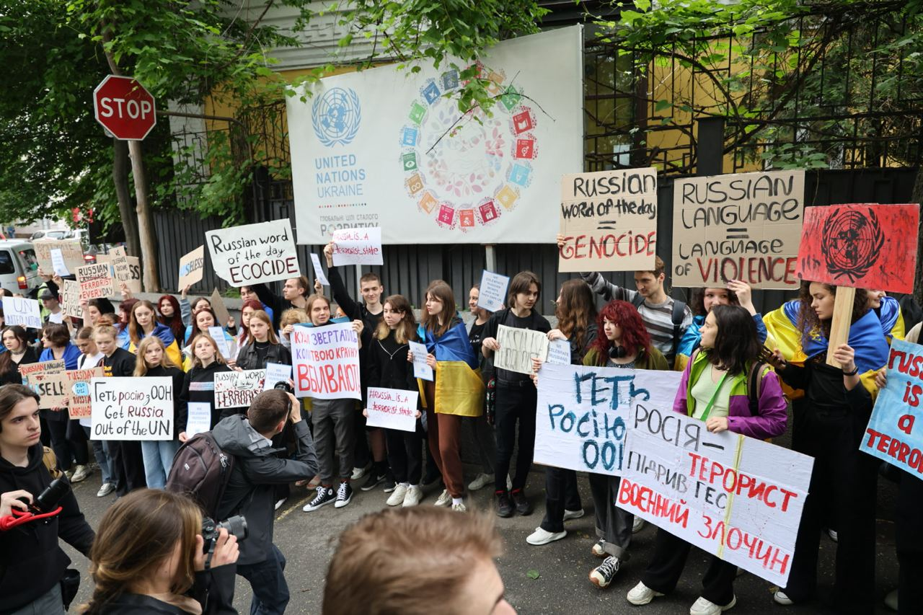
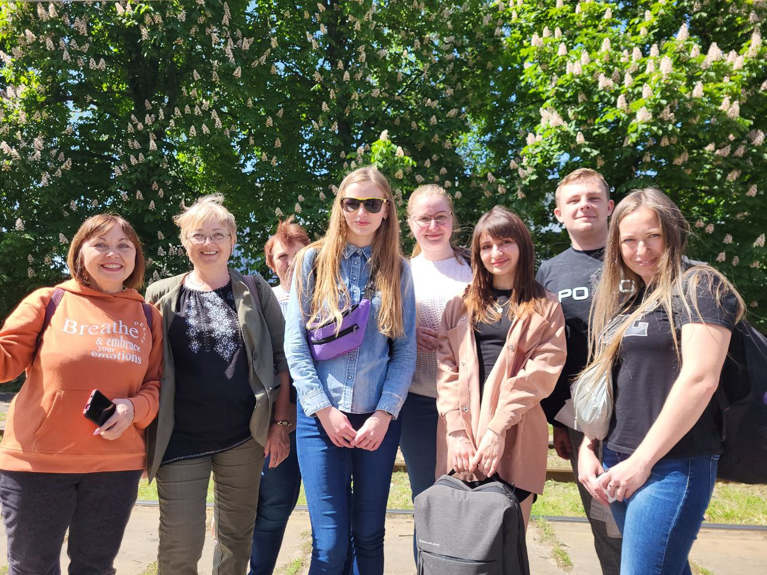
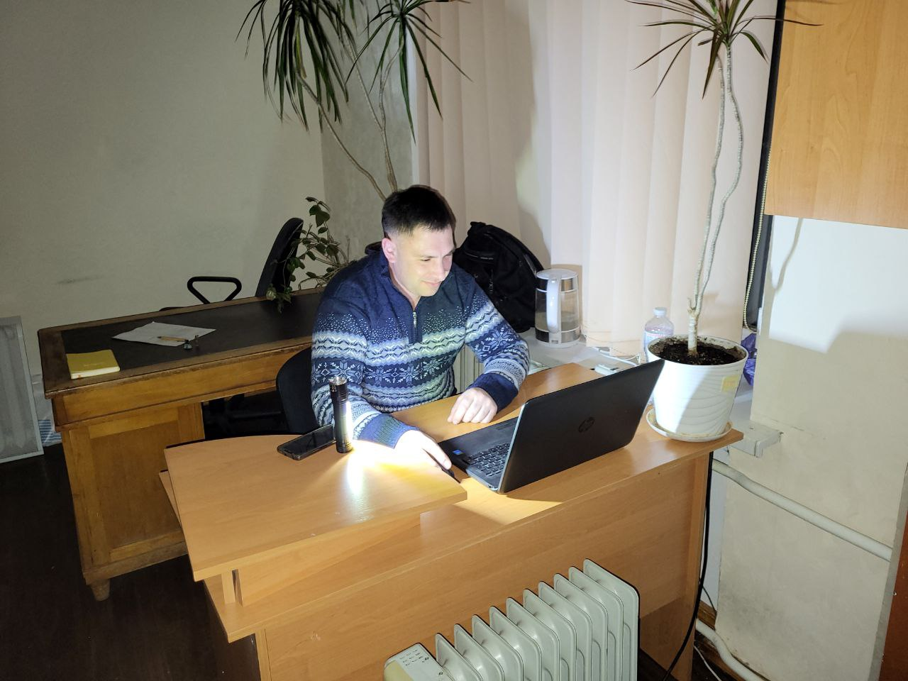
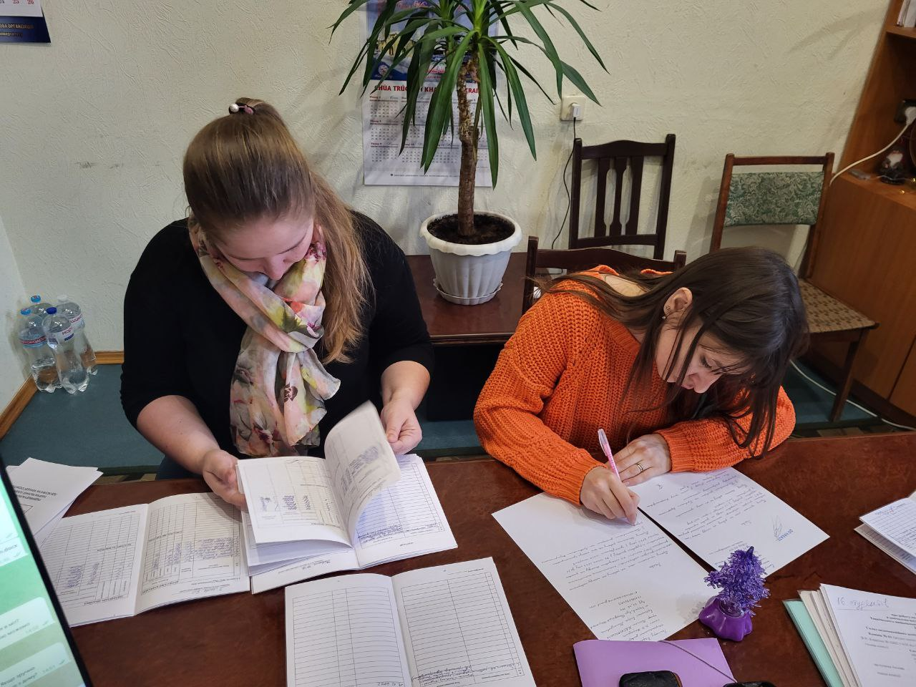
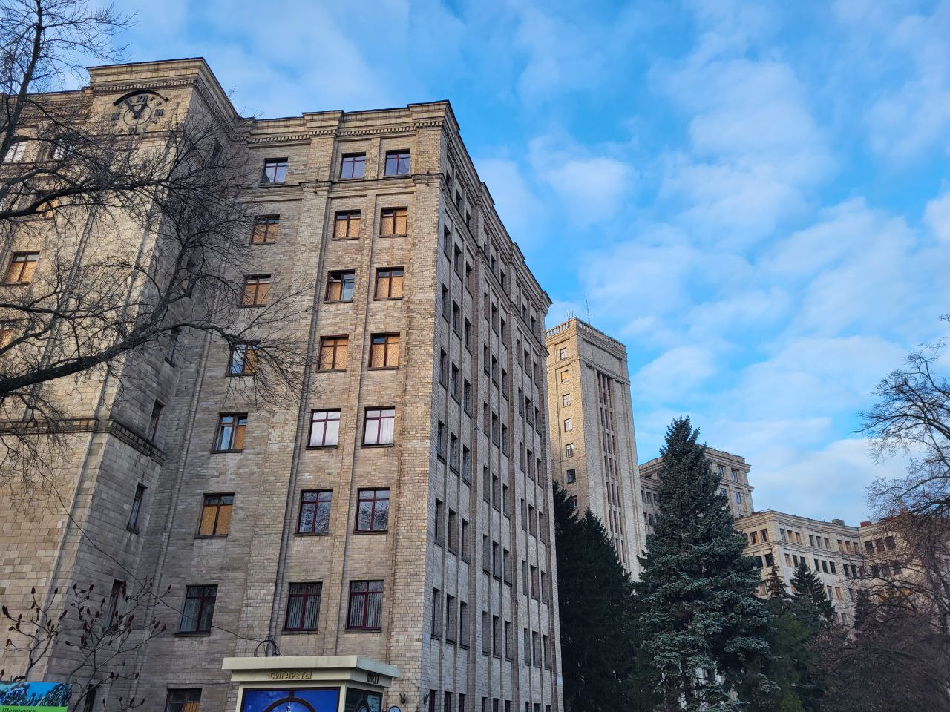
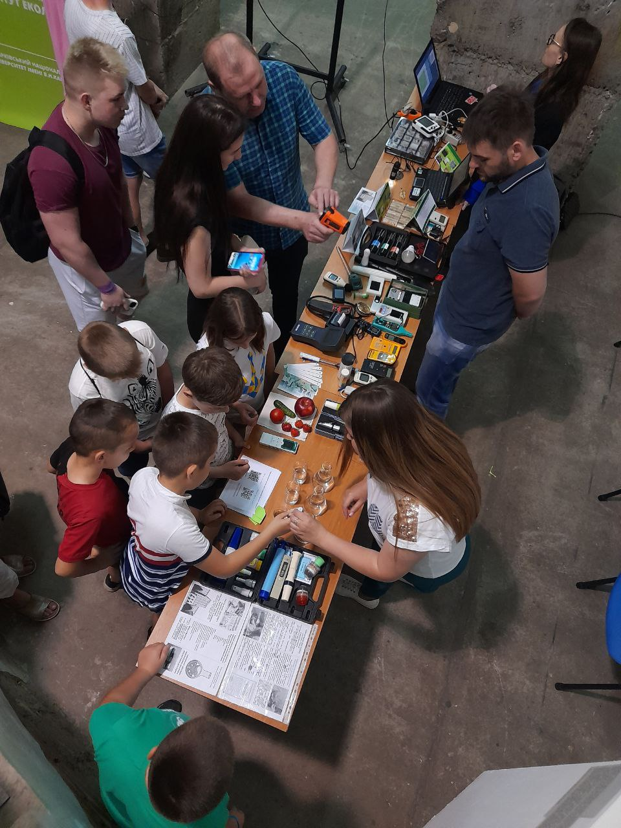
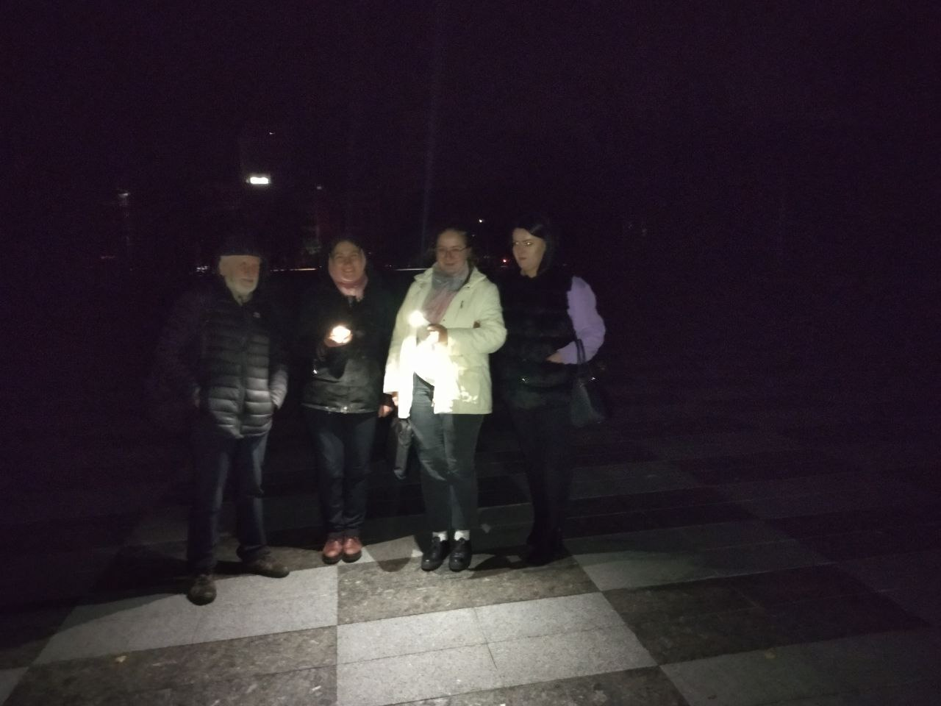

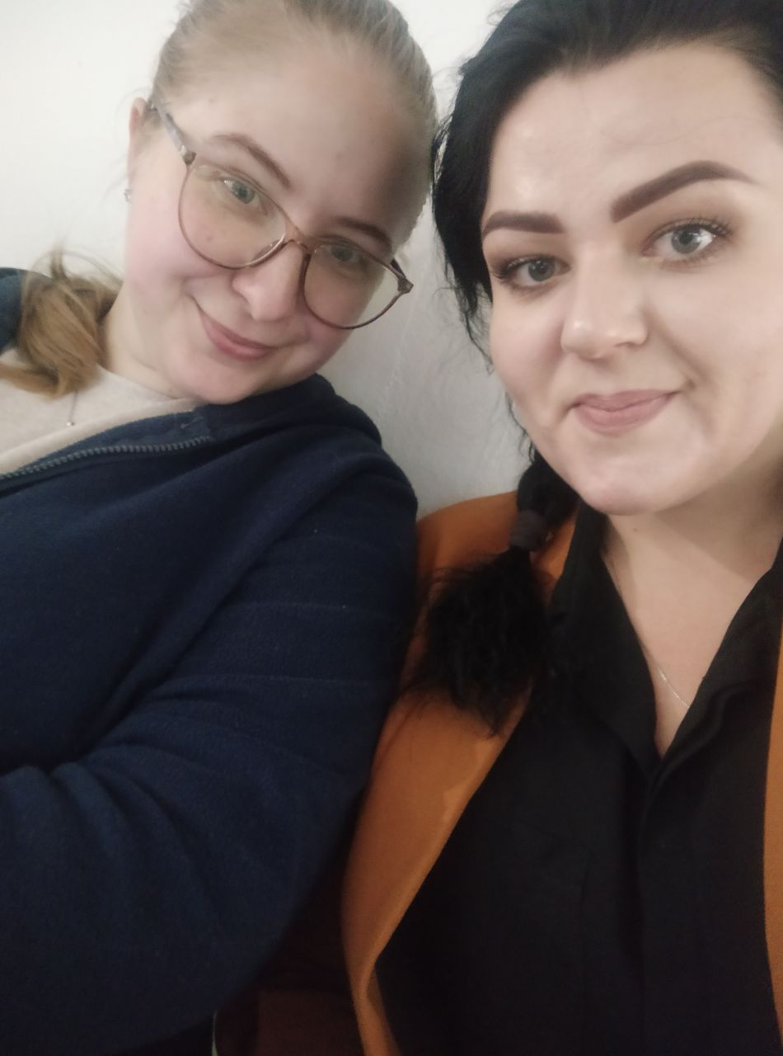
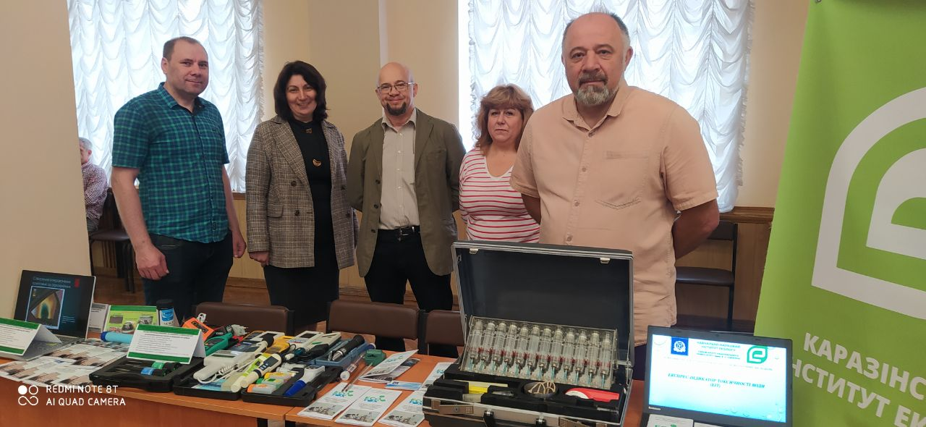
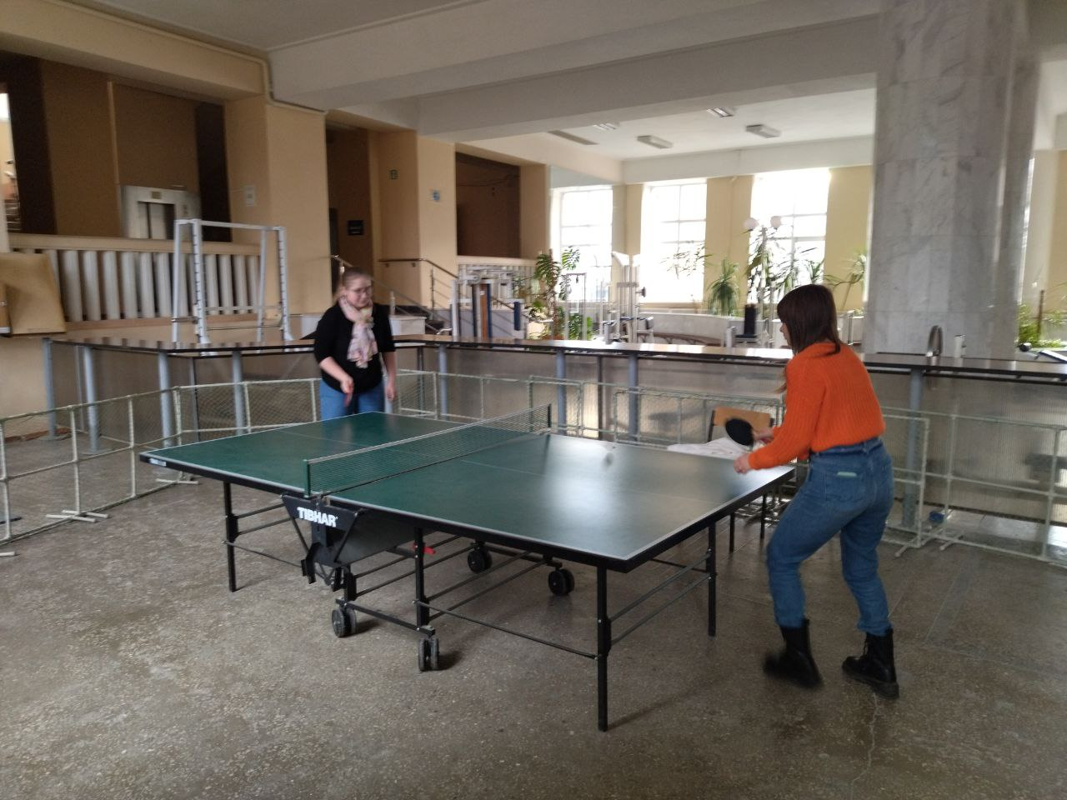
KARAZIN INSTITUTE OF ENVIRONMENTAL SCIENCES:
MODERN IN CLASSICS
З безмежною вдячністю до кожного…
Було надскладно, але разом ми впорались!

